Slide 1

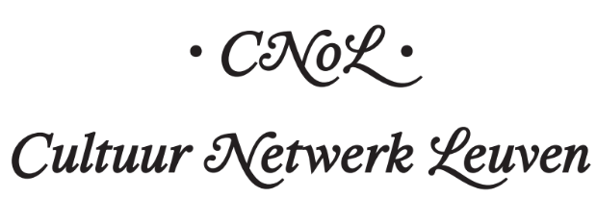
Verslag
netwerkmoment cultuur over LOV2030

Slide 2
Inhoudsopgave
P3 Inleiding
P5 Wat is CultuurNetwerk Leuven?
P6 Wat heb ik aan CultuurNetwerk Leuven?
P7 Open Creatives Leuven
P9 Stuurgroep CultuurNetwerk Leuven
P11 Presentatie LOV2030
P21 Culturele sector binnen LOV2030
P24 Samenwerkingsmogelijkheden
P25 Werktafels vanuit CultuurNetwerk Leuven
P27 Werktafel 1: LOV-samenwerkingen
P29 Werktafel 2: Hoe maken we LOV2030 van iedereen?
P31 Werktafel 3: Wat leeft er in het veld?
P34 Laatste gedachten
Notes:
Adviesraad: beleidsadvies uit verschillende representatieven van de sector. CNoL: netwerken, verbinden, bruggen bouwen en een gezamelijk verhaal
Nood is ook gekomen uit de deelraden van vroeger
Krachtig voedend netwerk, geworteld in de stad en onze culturele bodem
Ontdekken
CNoL maakt de Leuvense cultuurorganisaties on- en offline zichtbaarder.
Zo kunnen ze elkaar gemakkelijker leren kennen.
Zo komt samenwerking vlotter tot stand.
Verbinden
CNoL is een bruggenbouwer.
Het verbindt cultuuractoren die op zoek zijn naar vruchtbare manieren om samen te werken.
Daarvoor zet het ook specifieke ontmoetingsmomenten op touw.
Versterken
CNoL activeert de uiteenlopende spelers van het culturele veld om samen concrete initiatieven en projecten op te zetten.
Niet alleen het veld zelf wordt daar sterker van, ook inwoners en bezoekers van de stad en regio ondervinden er de meerwaarde van.
CNoL wil alle actoren – groot of klein, oud of nieuw – een plek geven.
Inzetten op diversiteit vanuit het netwerk zorgt voor een rijk cultureel landschap.
CNoL eert de tradities en geschiedenis van de Leuvense cultuur,
terwijl het ook oog heeft voor de uitdagingen en kansen van vandaag en morgen.
● Autonoom: CNoL wordt een autonoom netwerk dat kan groeien, bloeien en voeden
door de steun van hun partners en actoren binnen het culturele veld.
Het blijft de ‘voeding’ en neemt zelf geen zeggenschap op binnen de culturele sector.
● Participatief: CNoL zet in op een bottom-up-benadering,
waarbij het veld zelf de koers bepaalt en invulling geeft aan wat groeit.
Toetreden tot CNoL is mogelijk voor iedereen die met cultuur bezig is en CNoL’s structuur is en blijft transparant.

Slide 3
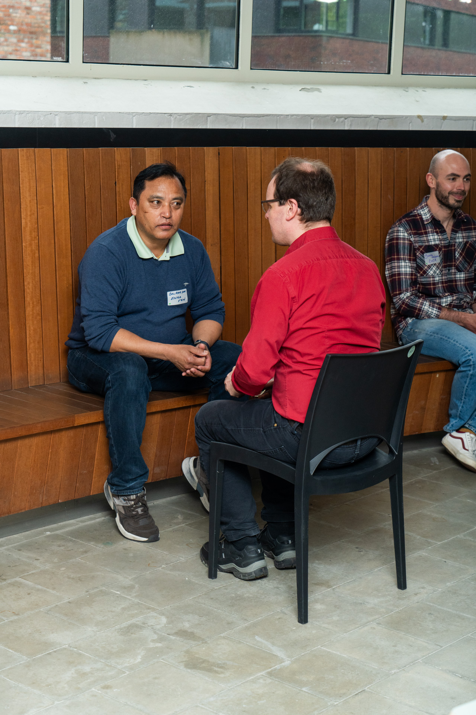
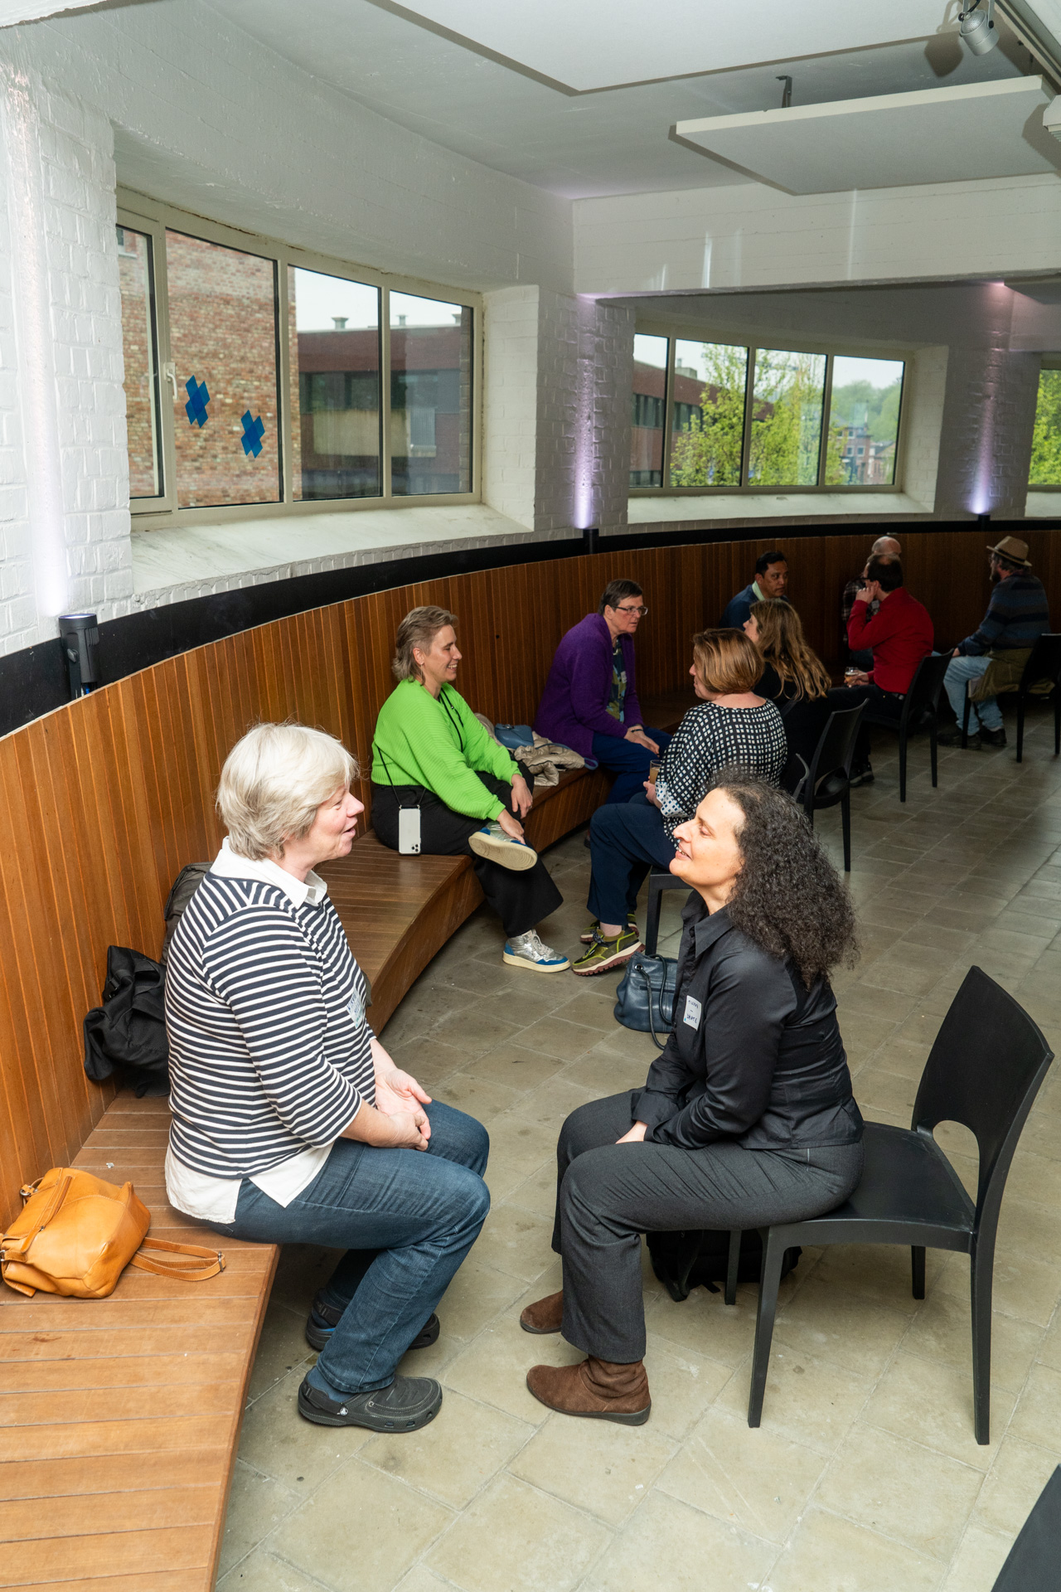
Het netwerkmoment is begonnen met een speeddate. Het is één van de eerste keren dat we door CultuurNetwerk Leuven met een cross-sectorale mix van mensen zitten uit de verschillende vroegere deelraden, alsook met mensen uit de etnisch-diverse organisaties.

Slide 4
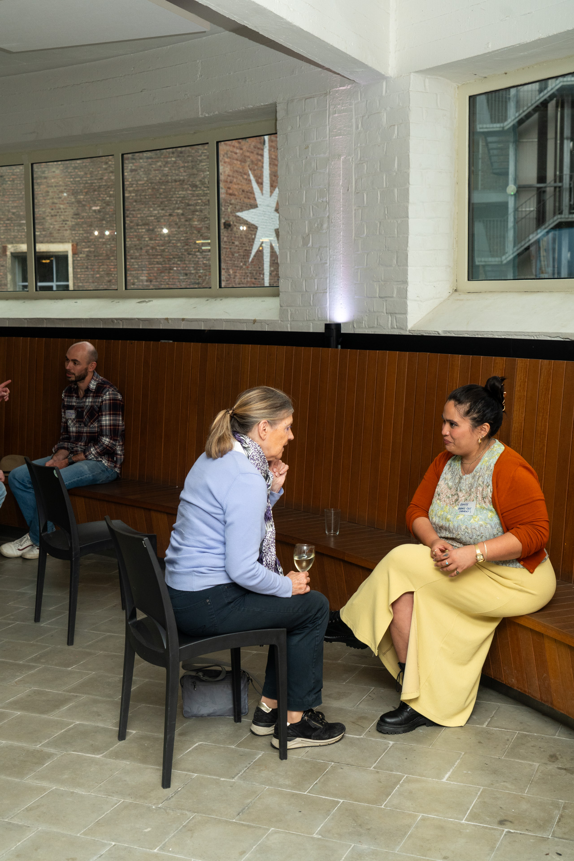
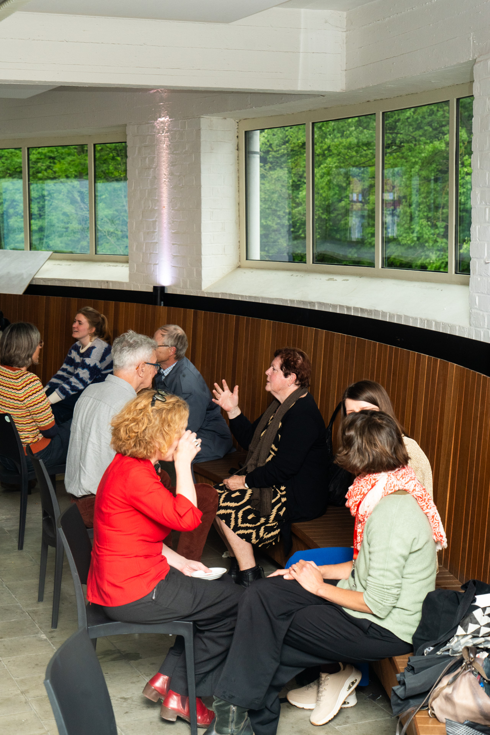
We deden dit aan de hand van vragen die uit de LOV-game komen, een gesprekstarter die wordt meegegeven bij alle feestpakken tijdens dag van de buren op 23 mei.
Bijvoorbeeld: 'Met welk dier zou je jouw organisatie (of jezelf) vergelijken?'
Hierna kregen we nog een korte samenvatting van wat CultuurNetwerk Leuven is.

Slide 5
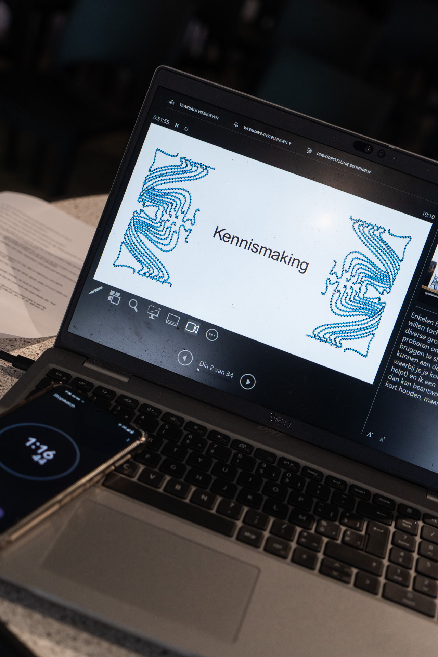
Wat is CultuurNetwerk Leuven?
Sinds 2025 is de werking van de cultuurkoepel omgevormd naar:
- Adviesraad Cultuur (kleinere groep, advies aan staf cultuur)
- CultuurNetwerk Leuven (verbindende functie voor alle culturele spelers in Leuven)
Dit kwam vanuit de nood aan meer ontmoeting en samenwerking tussen de honderden diverse cultuurspelers. Het CultuurNetwerk Leuven wil een sterke culturele gemeenschap ontwikkelen en ondersteunen. Het netwerk voorziet een plek waar ideeën kunnen groeien, waar mensen met elkaar kunnen verbinden, waar ze kunnen openbreken uit de eigen bubbel om zo sterkere praktijken uit te bouwen. CultuurNetwerk Leuven laat graag de ideeën van onderuit opborrelen en zoekt mee naar partners om die uit te voeren.
Notes:
Adviesraad: beleidsadvies uit verschillende representatieven van de sector. CNoL: netwerken, verbinden, bruggen bouwen en een gezamelijk verhaal
Nood is ook gekomen uit de deelraden van vroeger
Krachtig voedend netwerk, geworteld in de stad en onze culturele bodem
Ontdekken
CNoL maakt de Leuvense cultuurorganisaties on- en offline zichtbaarder.
Zo kunnen ze elkaar gemakkelijker leren kennen.
Zo komt samenwerking vlotter tot stand.
Verbinden
CNoL is een bruggenbouwer.
Het verbindt cultuuractoren die op zoek zijn naar vruchtbare manieren om samen te werken.
Daarvoor zet het ook specifieke ontmoetingsmomenten op touw.
Versterken
CNoL activeert de uiteenlopende spelers van het culturele veld om samen concrete initiatieven en projecten op te zetten.
Niet alleen het veld zelf wordt daar sterker van, ook inwoners en bezoekers van de stad en regio ondervinden er de meerwaarde van.
CNoL wil alle actoren – groot of klein, oud of nieuw – een plek geven.
Inzetten op diversiteit vanuit het netwerk zorgt voor een rijk cultureel landschap.
CNoL eert de tradities en geschiedenis van de Leuvense cultuur,
terwijl het ook oog heeft voor de uitdagingen en kansen van vandaag en morgen.
● Autonoom: CNoL wordt een autonoom netwerk dat kan groeien, bloeien en voeden
door de steun van hun partners en actoren binnen het culturele veld.
Het blijft de ‘voeding’ en neemt zelf geen zeggenschap op binnen de culturele sector.
● Participatief: CNoL zet in op een bottom-up-benadering,
waarbij het veld zelf de koers bepaalt en invulling geeft aan wat groeit.
Toetreden tot CNoL is mogelijk voor iedereen die met cultuur bezig is en CNoL’s structuur is en blijft transparant.

Slide 6
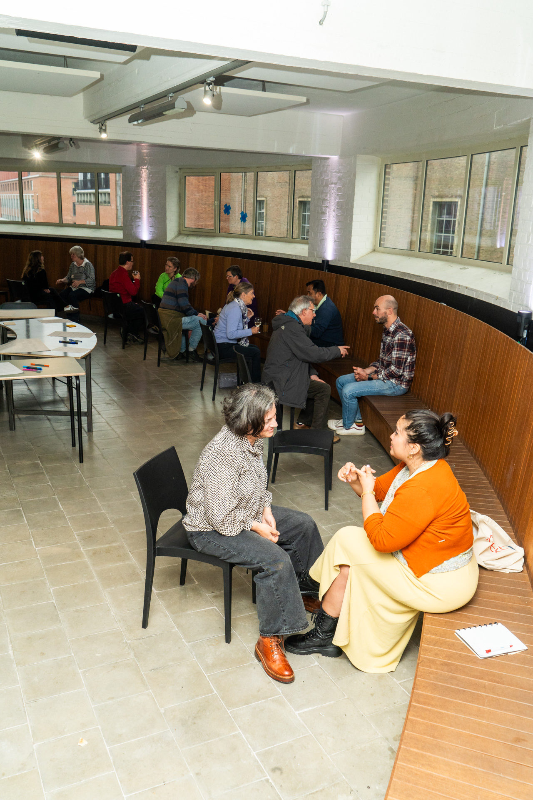
Wat heb ik er aan?
Netwerkmomenten
2x per jaar thematische sessies
Info en informele ontmoetingen
Delen van noden en ideeën
Vormingsaanbod
Vormingen voor de sector
Doorstroom van bestaande initiatieven
Contactmomenten
Op afspraak
Gesprekken, advies, Open Creatives
Notes:
Adviesraad: beleidsadvies uit verschillende representatieven van de sector. CNoL: netwerken, verbinden, bruggen bouwen en een gezamelijk verhaal
Nood is ook gekomen uit de deelraden van vroeger
Krachtig voedend netwerk, geworteld in de stad en onze culturele bodem
Ontdekken
CNoL maakt de Leuvense cultuurorganisaties on- en offline zichtbaarder.
Zo kunnen ze elkaar gemakkelijker leren kennen.
Zo komt samenwerking vlotter tot stand.
Verbinden
CNoL is een bruggenbouwer.
Het verbindt cultuuractoren die op zoek zijn naar vruchtbare manieren om samen te werken.
Daarvoor zet het ook specifieke ontmoetingsmomenten op touw.
Versterken
CNoL activeert de uiteenlopende spelers van het culturele veld om samen concrete initiatieven en projecten op te zetten.
Niet alleen het veld zelf wordt daar sterker van, ook inwoners en bezoekers van de stad en regio ondervinden er de meerwaarde van.
CNoL wil alle actoren – groot of klein, oud of nieuw – een plek geven.
Inzetten op diversiteit vanuit het netwerk zorgt voor een rijk cultureel landschap.
CNoL eert de tradities en geschiedenis van de Leuvense cultuur,
terwijl het ook oog heeft voor de uitdagingen en kansen van vandaag en morgen.
● Autonoom: CNoL wordt een autonoom netwerk dat kan groeien, bloeien en voeden
door de steun van hun partners en actoren binnen het culturele veld.
Het blijft de ‘voeding’ en neemt zelf geen zeggenschap op binnen de culturele sector.
● Participatief: CNoL zet in op een bottom-up-benadering,
waarbij het veld zelf de koers bepaalt en invulling geeft aan wat groeit.
Toetreden tot CNoL is mogelijk voor iedereen die met cultuur bezig is en CNoL’s structuur is en blijft transparant.

Slide 7
Stuurgroep CultuurNetwerk Leuven
Linda Van Assche (ex-voorzitter deelraad Vrije Tijd, trekker Solodair)
Liesbeth Provoost (ex-voorzitter deelraad Kunsten, AVANSA Oost-Brabant)
Hoa Mai Lambrechts (artistiek medewerker Trill vzw)
Roeland Hermans (participatie & communicatie KADOC, erfgoedsector)
Jelle De Borger (voorzitter Improfiel, amateurkunsten)
Tom Permentier (muziekleraar, componist, bandleider, schrijver en slagwerker)
Jeroen Vanbever (LUCA School of Arts, LEJON)
Nanou Catry (publiekswerking KU[N]ST Leuven – stadsfestivals)
Roberta Santucci (artistiek medewerker Cie Tartaren)
Jasper Vanpaemel (artiest en lesgever)
Waarnemend lid Stad Leuven
Notes:
Adviesraad: beleidsadvies uit verschillende representatieven van de sector. CNoL: netwerken, verbinden, bruggen bouwen en een gezamelijk verhaal
Nood is ook gekomen uit de deelraden van vroeger
Krachtig voedend netwerk, geworteld in de stad en onze culturele bodem
Ontdekken
CNoL maakt de Leuvense cultuurorganisaties on- en offline zichtbaarder.
Zo kunnen ze elkaar gemakkelijker leren kennen.
Zo komt samenwerking vlotter tot stand.
Verbinden
CNoL is een bruggenbouwer.
Het verbindt cultuuractoren die op zoek zijn naar vruchtbare manieren om samen te werken.
Daarvoor zet het ook specifieke ontmoetingsmomenten op touw.
Versterken
CNoL activeert de uiteenlopende spelers van het culturele veld om samen concrete initiatieven en projecten op te zetten.
Niet alleen het veld zelf wordt daar sterker van, ook inwoners en bezoekers van de stad en regio ondervinden er de meerwaarde van.
CNoL wil alle actoren – groot of klein, oud of nieuw – een plek geven.
Inzetten op diversiteit vanuit het netwerk zorgt voor een rijk cultureel landschap.
CNoL eert de tradities en geschiedenis van de Leuvense cultuur,
terwijl het ook oog heeft voor de uitdagingen en kansen van vandaag en morgen.
● Autonoom: CNoL wordt een autonoom netwerk dat kan groeien, bloeien en voeden
door de steun van hun partners en actoren binnen het culturele veld.
Het blijft de ‘voeding’ en neemt zelf geen zeggenschap op binnen de culturele sector.
● Participatief: CNoL zet in op een bottom-up-benadering,
waarbij het veld zelf de koers bepaalt en invulling geeft aan wat groeit.
Toetreden tot CNoL is mogelijk voor iedereen die met cultuur bezig is en CNoL’s structuur is en blijft transparant.

Slide 8

Nieuw online platform, Open Creatives Leuven, bedoeld voor zichtbaarheid en kennisdeling, dat ook aan de nood beantwoordt van een ruimteoverzicht. Je vindt er:
Overzicht van culturele actoren
Overzicht van culturele ruimtes
Pagina om sectorgerichte evenementen, initiatieven en oproepen te delen
Doel: zoveel mogelijk spelers aansluiten in 2025. Er is daarnaast de mogelijkheid voor actoren om zich te verenigen in communities, waarbij ze bestanden kunnen delen, vergaderingen inplannen en in kleinere groep oproepen delen. Deze werking proberen we op te starten in najaar 2025, nadat er meer mensen op het platform terecht komen.
Website link: www.opencreativesleuven.be
Handleiding en meer uitleg via: www.cnol.be/opencreativesleuven
Notes:
Adviesraad: beleidsadvies uit verschillende representatieven van de sector. CNoL: netwerken, verbinden, bruggen bouwen en een gezamelijk verhaal
Nood is ook gekomen uit de deelraden van vroeger
Krachtig voedend netwerk, geworteld in de stad en onze culturele bodem
Ontdekken
CNoL maakt de Leuvense cultuurorganisaties on- en offline zichtbaarder.
Zo kunnen ze elkaar gemakkelijker leren kennen.
Zo komt samenwerking vlotter tot stand.
Verbinden
CNoL is een bruggenbouwer.
Het verbindt cultuuractoren die op zoek zijn naar vruchtbare manieren om samen te werken.
Daarvoor zet het ook specifieke ontmoetingsmomenten op touw.
Versterken
CNoL activeert de uiteenlopende spelers van het culturele veld om samen concrete initiatieven en projecten op te zetten.
Niet alleen het veld zelf wordt daar sterker van, ook inwoners en bezoekers van de stad en regio ondervinden er de meerwaarde van.
CNoL wil alle actoren – groot of klein, oud of nieuw – een plek geven.
Inzetten op diversiteit vanuit het netwerk zorgt voor een rijk cultureel landschap.
CNoL eert de tradities en geschiedenis van de Leuvense cultuur,
terwijl het ook oog heeft voor de uitdagingen en kansen van vandaag en morgen.
● Autonoom: CNoL wordt een autonoom netwerk dat kan groeien, bloeien en voeden
door de steun van hun partners en actoren binnen het culturele veld.
Het blijft de ‘voeding’ en neemt zelf geen zeggenschap op binnen de culturele sector.
● Participatief: CNoL zet in op een bottom-up-benadering,
waarbij het veld zelf de koers bepaalt en invulling geeft aan wat groeit.
Toetreden tot CNoL is mogelijk voor iedereen die met cultuur bezig is en CNoL’s structuur is en blijft transparant.

Slide 9
www.cnol.be
Data netwerkmomenten in het najaar volgen eind juni.
Na een korte samenvatting over CultuurNetwerk Leuven, kwam LOV2030 vertellen over waar ze staan met de kandidatuur.

Slide 10
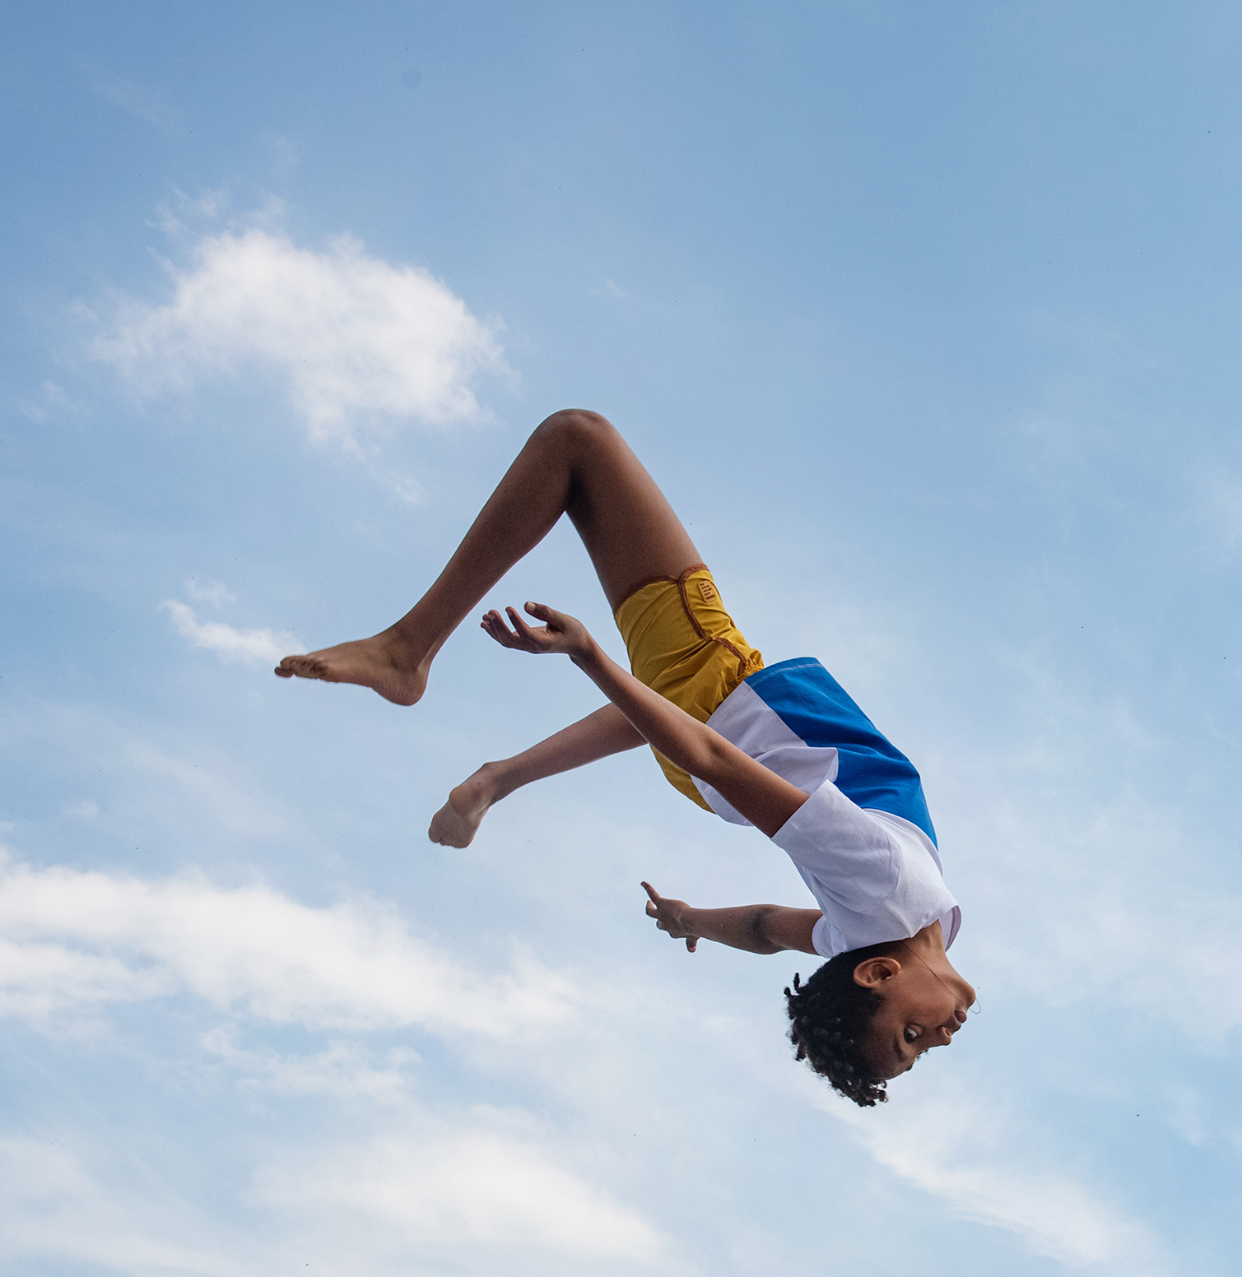
LOV2030:
korte samenvatting
Notes:
Intro Bert
Wat is de betekenis voor Leuven?

Slide 11
Culturele hoofd-wat?
Een Culturele Hoofdstad van Europa (of in het Engels: European Capital of Culture) is een stad binnen de Europese Unie (en soms ook daarbuiten) die voor één jaar wordt uitverkoren om het culturele leven van Europa in de kijker te zetten. Dit initiatief werd in 1985 gestart door de EU en heeft sindsdien elk jaar één of twee steden aangewezen.
In 2030 is er een culturele hoofdstad in
België en in Cyprus, met de mogelijkheid
dat er nog een derde is bij een kandidaat-
lidstaat.
Leuven (of LOV2030) zit in de finale, samen
met Molenbeek en Namen. De vorige culturele
hoofdstad in België was Mons (Bergen) in
2015.
Dit is een unieke kans voor onze stad en regio!
Nu, wat betekent LOV exact?
European Capital of Culture 2030
België
Cyprus
Kandidaat Lidstaat
Lviv (Oekraïne)
Niksic (Montenegro)
Leuven
Namur
Molenbeek
Larnaka
Lemesos

Slide 12
is de kandidatuur
Leuven & Beyond

Slide 13
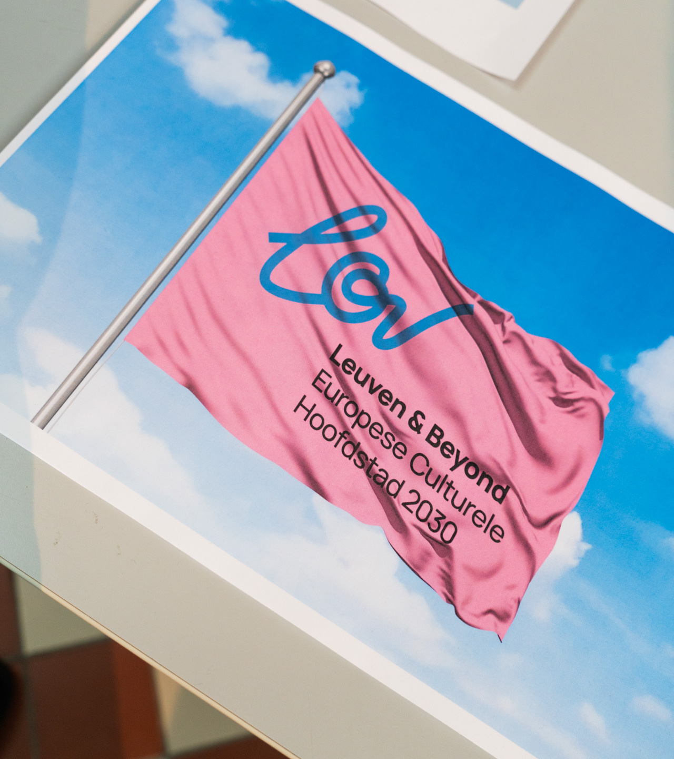
In LOV lees je Lovanium, de Latijnse naam voor Leuven. En LOV verwijst natuurlijk ook naar liefde. Want liefde is essentieel om onze missie te vervullen: door radicaal nieuwe verbindingen te creëren, streven we samen naar een betere toekomst voor Leuven en de hele regio.
LOV is naast onze naam daarom ook onze mindset.
LOV staat voor radicaal nieuwe verbindingen.
LOV betekent op zoek gaan naar wat we niet zien, naar onze blinde vlekken, om de bubbels waarin we leven te doorbreken.
LOV staat voor het omarmen van frictie en onzekerheden.
LOV brengt cultuur samen met onderwijs, innovatie, duurzaamheid, erfgoed, en sectoren die we misschien nog niet eens kennen.
LOV is een mooie manier om een overkoepelende naam te hebben voor Leuven & Beyond, aangezien we expliciet samen met de regio indienen.

Slide 14
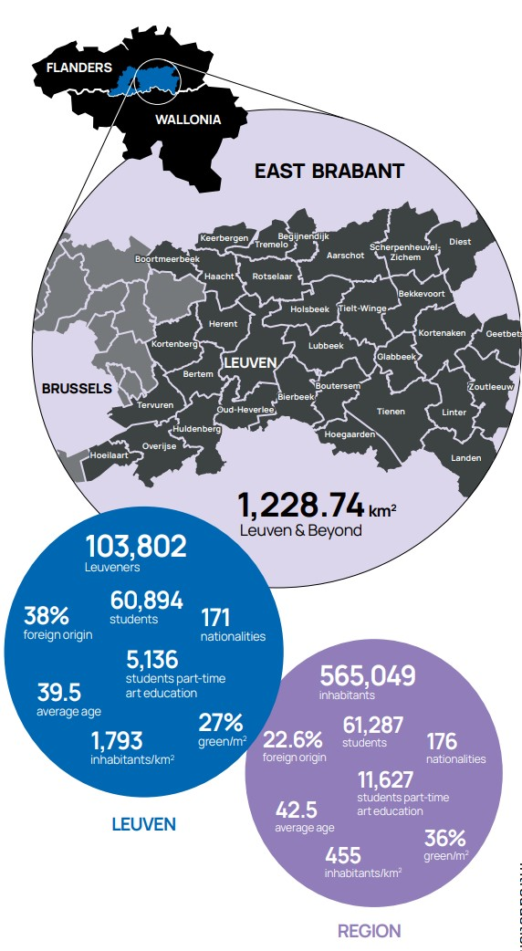
Wat betekent Leuven en Beyond?
Eén stad trekt altijd de kandidatuur bij een applicatie voor culturele hoofdstad, maar Leuven heeft vanaf het begin gekozen om in te dienen samen met de hele regio Oost-Brabant. Dit is één van de radicale nieuwe verbindingen die we maken.
Ook binnen het uiteindelijke programma van het titeljaar streven we hiernaar, met de helft van het programma in de stad en de andere helft in de regio.
Notes:
LOV = kandidatuur Leuven&Beyond
Oost Brabant 31 gemeenten van Tervuren tot Haacht van Kortenberg tot Diest van Brabantse wouden tot Louvain la neuve
50% van het programma met en in de regio

Slide 15

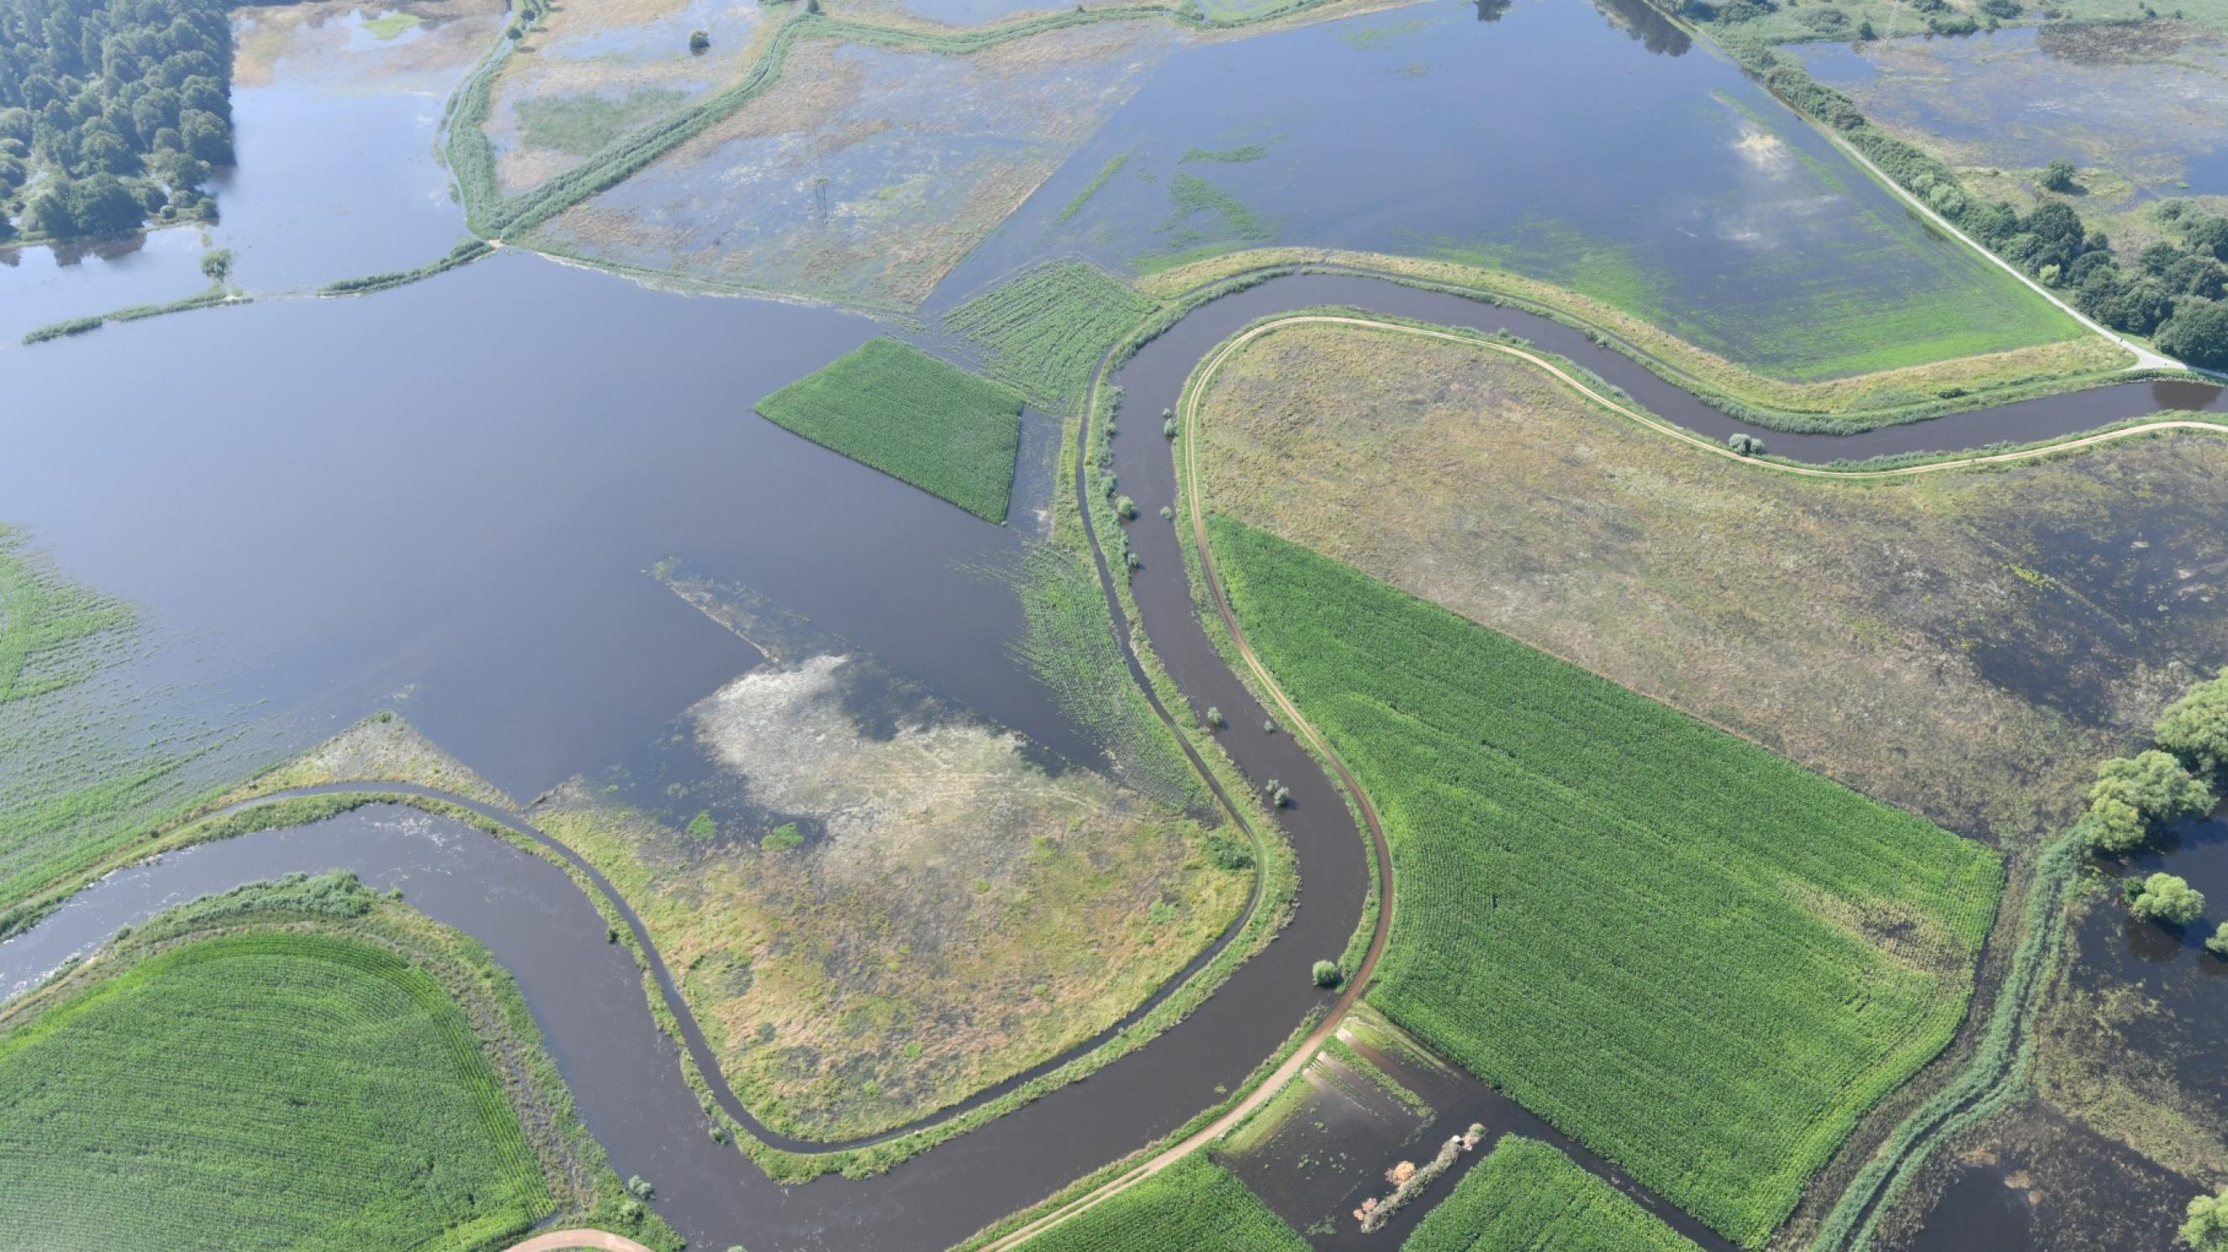
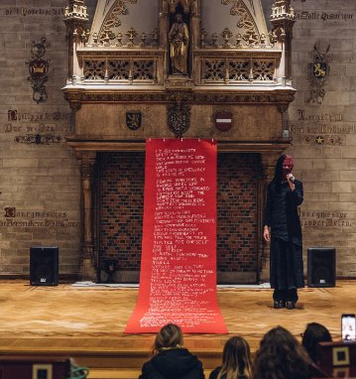
Wat zijn onze uitdagingen? ​
De LOV-kandidatuur tackelt twee onderwerpen:
polarisatie en democratisch deficit / klimaatverandering.
Deze vertalen zich in de titel van het eerste bidbook; HumanNature.

Slide 16
Programmalijnen
Deze uitdagingen vertalen zich dan ook in de programmalijnen, waarbij innovatie als sterke derde pijler wordt geformuleerd, met projecten die op een (digitaal) innovatieve manier met de thema's omgaan.
Human
Place of birth
Nature
Down to earth
Innovation
Future fusion
Heritage for the future
Learning from the forest
Power to the people
Body & soul
Crossroads
Past Forward
Een titeljaar bestaat altijd uit een 600-tal activiteiten, waardoor er in de volgende jaren nog veel ruimte zal zijn voor nieuwe ideeën. Op dit moment worden de projecten gekozen voor het tweede bidbook, waarmee wij de Europese jury zullen proberen te overtuigen.
Notes:
Nog voorbeelden van wat er onder de programmalijnen kan

Slide 17
Wanneer weten we het?
Op dit moment zijn we druk bezig met het bidbook af te maken, een document van 100 pagina's waarmee wij de Europese jury mee moeten overtuigen van onze kandidatuur.
Op 15 juli 2025 moet het binnen zijn.
Op 17 september komt een delegatie van de jury naar Leuven en de regio op bezoek.
Op 22 september presenteren wij het bidbook aan de jury, gevolgd door een Q&A sessie.
Op 24 september is het de persconferentie waar de winnaar bekend wordt gemaakt...
READY?
SET,
GO!
Januari
Februari
1
2
Maart
April
Mei
Bidbook
Artistiek + labs
Outreach
EU-dimensie
Zakelijk
Spread the LOV
Community
Communicatie
Outreach
LOV-cafés
Media
Diverse Initiatieven
15 Juli
Juni - Juli
Productie & indienen
Finale Bidbook
17 Sep
Augustus
September
Visitatie Jury
22 Sep
24 Sep
Jurygesprek
Persconferentie – beslissing titel

Slide 18
Wat moet er in zo een bidbook?
Naast de artistieke visie en de projecten die je opneemt in het bidbook, moet je een aantal andere zaken ook beschrijven;
Europese dimensie: samenwerkingen met andere EU steden en culturele hoofdsteden, artiesten, organisaties, …
Gedragenheid en haalbaarheid aantonen: de bereidheid, de middelen, de infrastructuur en het organisatorische vermogen van de stad om het ambitieuze culturele programma te verwezelijken.
Strategie voor het bereik van een ruim en divers publiek: publieksparticipatie, publieksontwikkeling, betrokkenheid bij verschillende gemeenschappen, inclusie van ondervertegenwoordigde groepen.
Management: de bestuursstructuur, leiderschap, projectmanagementsystemen en algemene strategische en operationele planning voor het leveren van het ECoC-project.
Culturele langetermijnstrategie stad Leuven en regio
Procesplan om de Europese dimensie van LOV2030 te realiseren
Artistieke visie en strategie voor het cultureel programma
Gedragenheid en haalbaarheid aantonen
Strategie voor het bereik van een ruim en divers publiek
Management

Slide 19
Wat als we het halen?
2025
toekenning titel
2026 – 2029
build up
2031 – 2033
legacy
2030
titeljaar
Dan is er vooral nog een hele weg te gaan.
We hebben 4 jaar om ons titeljaar én de legacy
heel goed voor te bereiden.
We gaan nog veel nieuwe verbindingen
moeten leggen, projecten uitwerken,
communiceren en dit allemaal samen
met de hele stad en regio.
LOV is iets dat we allemaal samen zullen doen.

Slide 20
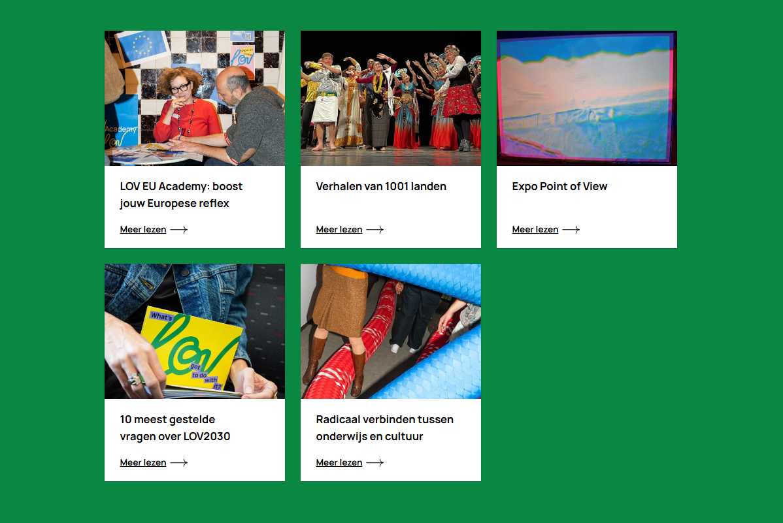
Wat kan je nu al doen?
LOV moet bekend worden!
Deel zeker al onze kanalen:
www.lov2030.be (.eu)
Facebook
Instagram
LinkedIn
Schrijf je in voor de nieuwsbrief om niets te missen!
In de zomer komen er een aantal evenementen aan
waarbij we al radicale nieuwe verbindingen zullen
beginnen leggen. Doe jij ook mee?

Slide 21

Culturele sector binnen LOV2030
Notes:
Intro Bert
Wat is de betekenis voor Leuven?

Slide 22
Hoe blijven we in contact?
Brede sector betrekken
  De brede culturele sector wordt bevraagd en betrokken tijdens volgende evenementen en netwerkmomenten.
  LOV2030 heeft aandacht voor de brede culturele sector en neemt deze gedachte mee in het goverkoepelende verhaal, met aandacht voor de noden en mogelijke drempels.
Stem voor de sector
  Via de werking van CNoL en Open Creatives krijgt de sector de kans om input geven en zichtbaar te zijn.
Resultaten outreach bidbook
  Eerste CNoLLab = sectorbrede inspiratiedag.
  LOV en CNoL werken samen, delen tools en netwerken waar nodig.
  Impulssubsidies voor titeljaar.

Slide 23
Welke voorstellen zijn er?
Opening titeljaar
  Organisaties/artiesten kunnen meewerken aan de opening van het titeljaar.
  Gebaseerd op succesvolle stadsfestivals zoals Bouts.
  Krijg zichtbaarheid op een groot event dat Europees publiek trekt.
LOV-samenwerking
  Projectenfonds voor projecten die nog vorm moeten krijgen, rekening houdend dat niet elke organisatie nu al iets kan voorbereiden voor binnen 5 jaar.
  Projecten met minstens 3 nieuw samenwerkende organisaties, die zo radicale nieuwe verbindingen uitstralen.
  Toelage per project, uitgelicht als 'grassroots' initiatieven binnen LOV 2030.
LOV-label
  Projecten die aansluiten bij de uitdagingen uit het bidbook krijgen de mogelijkheid om het LOV-label te gebruiken.
  Geen financiële bijdrage, maar wel zichtbaarheid als ‘LOVely friends’.
  Mogelijkheid tot plek binnen de LOV-communicatie, op welk manier dit zal zijn moet worden uitgewerkt.

Slide 24
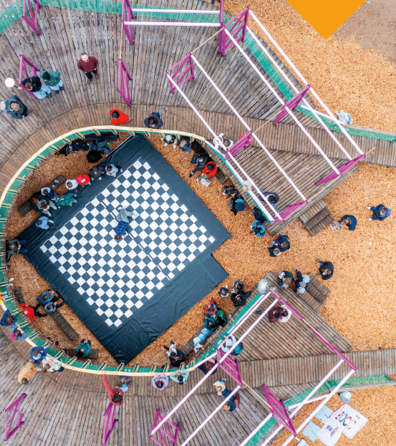
Open call: maak mee!
Are there enough free events?
Is UitPas enforced on all activities?
How do we extrapolate UitPas to internationals?
Do we have enough budget-friendly options for stays, travel, …?
Uitpas is good – but not end all be all – what extra work can we do?
Output bidbook outreach:
Vrijetijdsparticipatie kerngroep
Mapping of free events
Plan for providing UitPas to internatonals
Zomer van Olevodroom
Gezocht: jonge artiesten, muzikanten, culturele organisaties, amateurgezelschappen en andere enthousiastelingen om het podium tot leven te wekken!
Zomerpodium: woensdagen in juli &augustus (tussen 19 en 22 uur)avondprogramma voor een breed publiek
LOV verdubbelt het programmatiebudget om telkens 2 initiatieven op één avond te combineren en zo radicale verbindingen te slaan!
Info en inschrijven op www.olevodroom.be

Slide 25
Werktafels

Slide 26
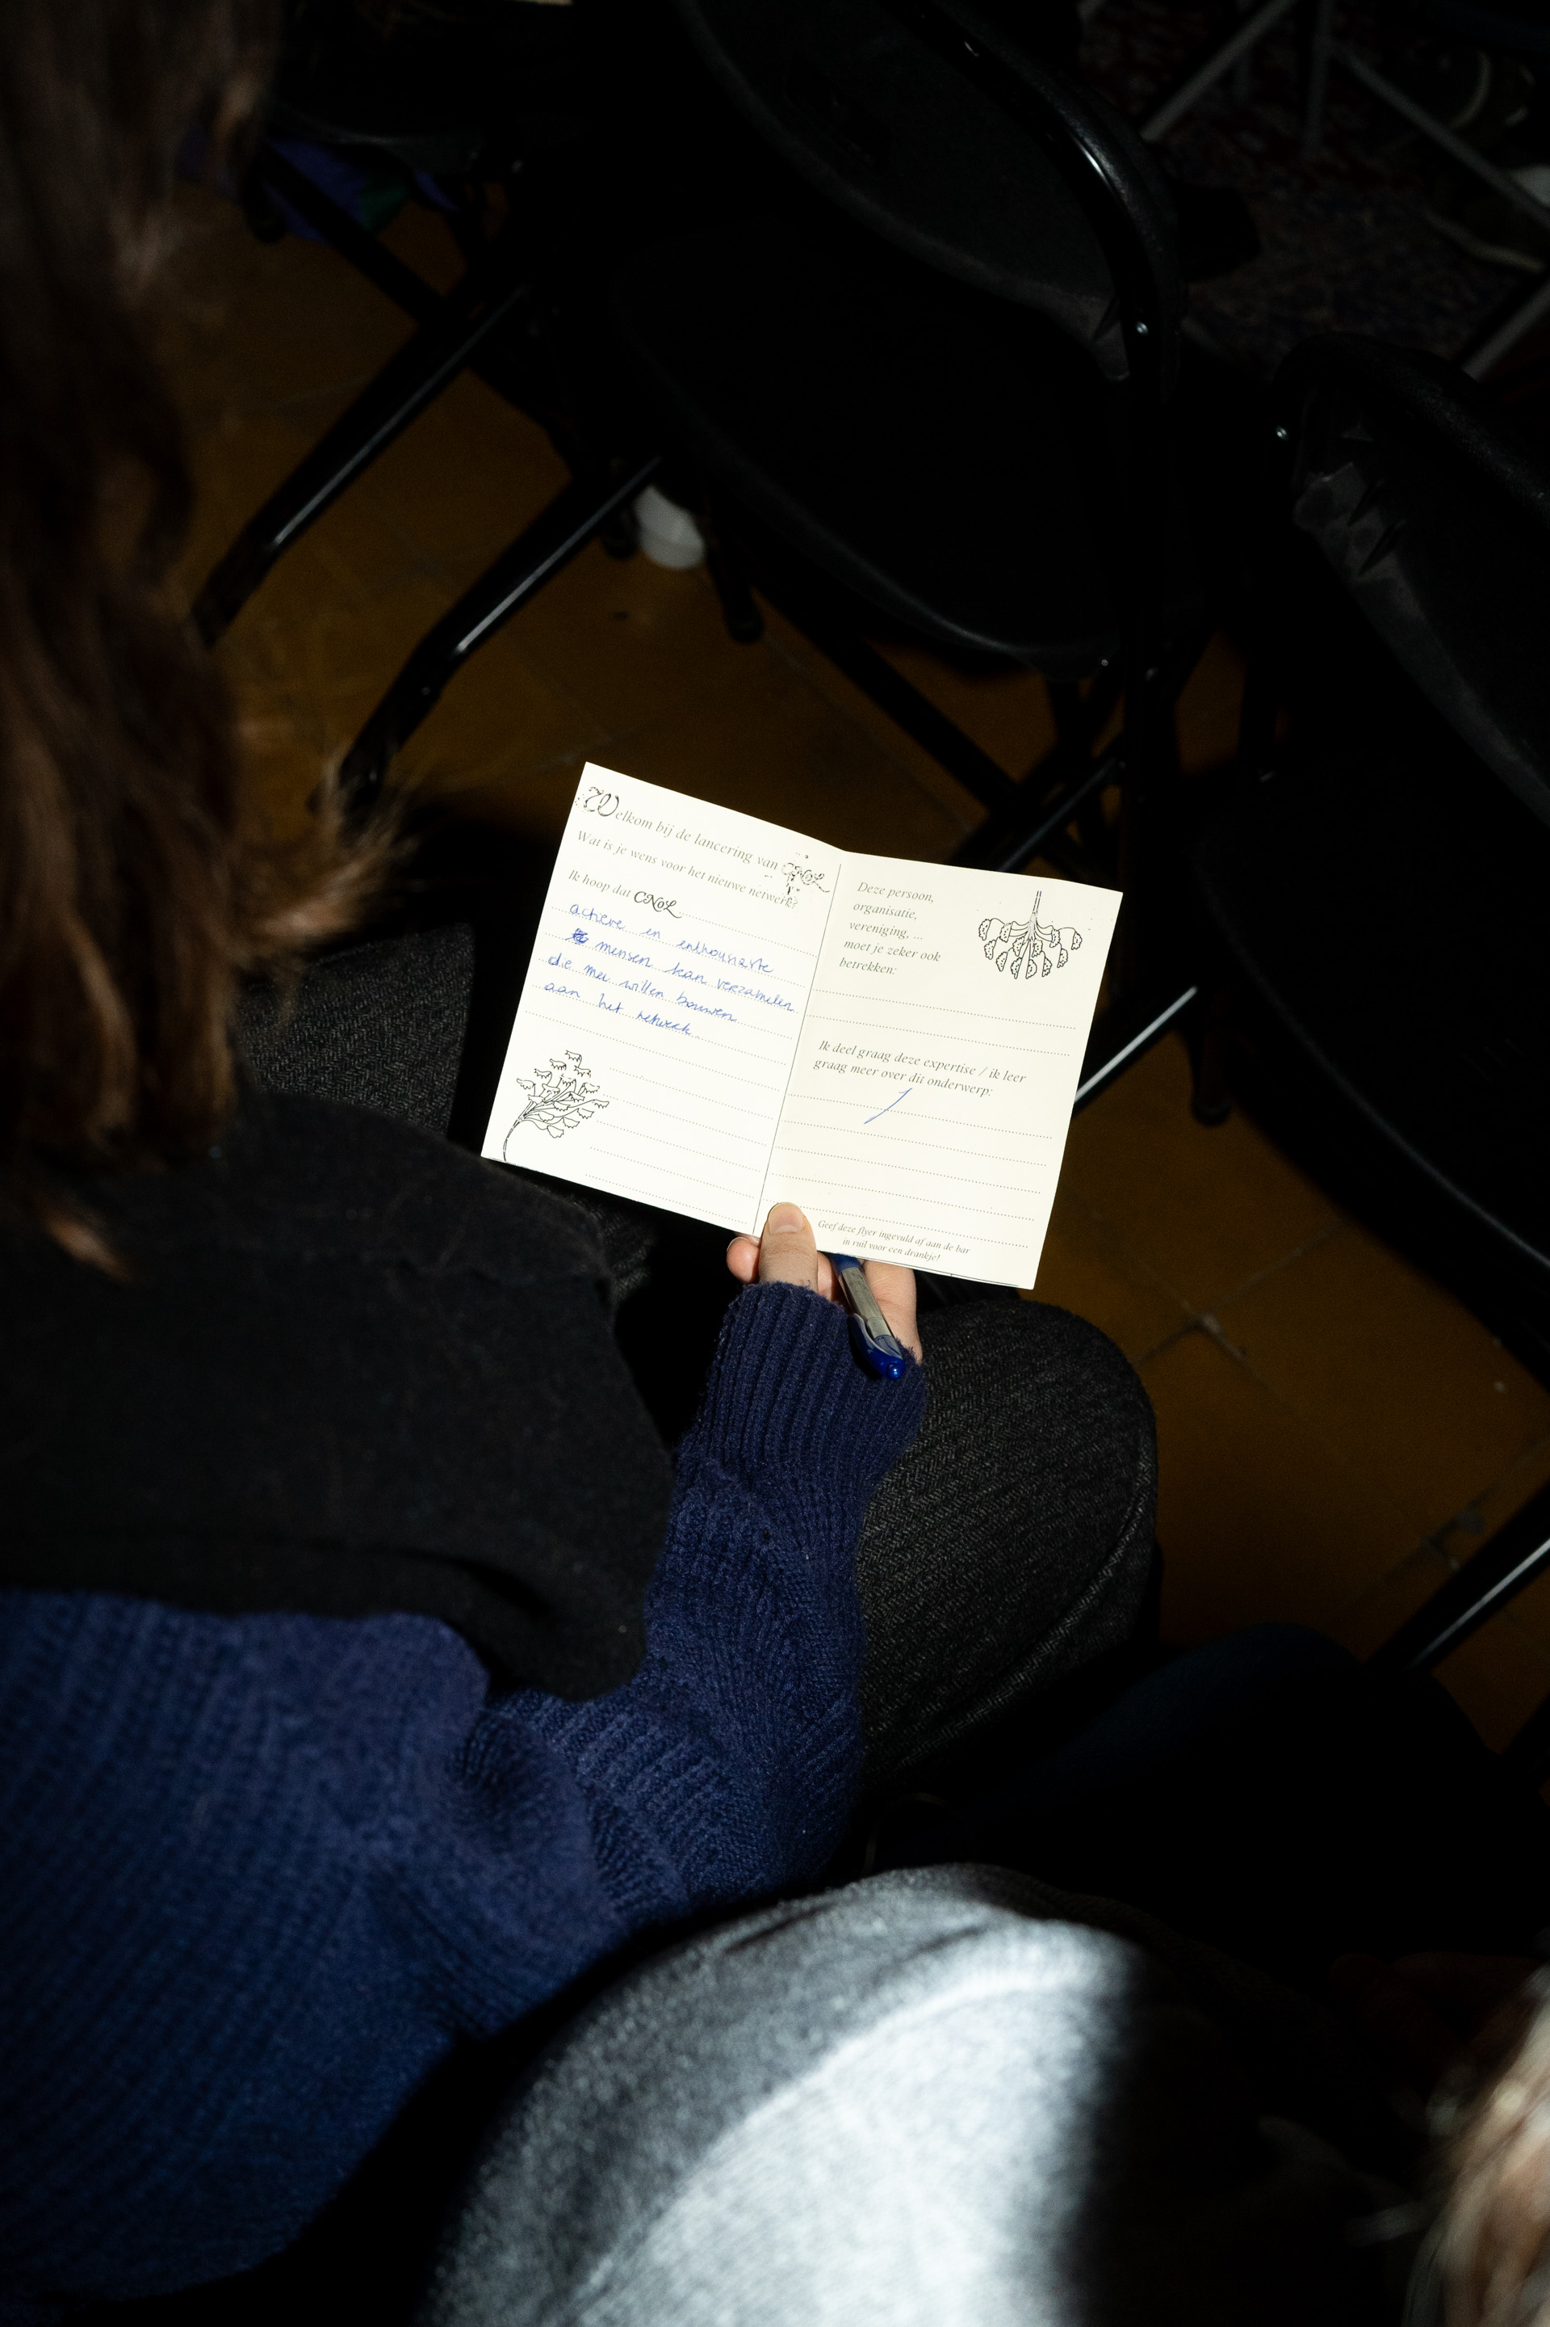
Werktafel 1: LOV-samenwerkingen
Nieuwe, onverwachte samenwerkingen stimuleren binnen LOV2030
Creatieve matchmaking en uitbreiding van partnerschappen
Bereiken van meer dan de vaste partners
Werktafel 2: Hoe maken we LOV2030 van iedereen?
LOV2030 draagvlak creëren bij het volledige culturele veld
Drempels wegnemen en diverse stemmen betrekken
Vertalen naar herkenbare communicatie voor verschillende doelgroepen
Werktafel 3: Wat leeft er in het veld?
Identificeren van thema’s binnen LOV2030 die de sector raken
Niet-financiële behoeften van makers en organisaties versterken
Vergroten van groei en impact van de sector via samenwerking en kennisdeling

Slide 27
Werktafel 1: LOV-samenwerkingen
Doel: Nadenken over hoe onverwachte, nieuwe samenwerkingen kunnen ontstaan en ondersteund worden binnen LOV2030.
Vragen:
Wat vind je van het voorstel voor het projectenfonds tijdens het titeljaar?
Algemeen gevoel dat het goed is dat er is nagedacht over een manier om iedereen mee te nemen als we culturele hoofdstad worden.
Enige bemerking dat er waarschijnlijk meer dan geld nodig is om nieuwe samenwerkingen op te zetten. Er zijn nog andere drempels voor nieuwe samenwerkingen. We willen groot dromen en the sky is the limit!
Wat maakt samenwerken met onbekende of zeer verschillende partners uitdagend?
Er is nood aan infrastructuur voor grotere bijeenkomsten en repetities, evenals extra energie om een duurzame brug naar 2030 te slaan. Dit vergt blijvende inzet van de trekkers en vraagt om enige vorm van onderhoud om die energie vast te houden. Zulke samenwerking komen bovenop de gewone werking, dus de krijtlijnen van zo een project moeten op voorhand ook heel duidelijk worden gesteld, zodat elke organisatie of vereniging dan zelf kan beslissen of dit een mogelijkheid is. Genoeg tijd is ook een belangrijke, het kan soms tijdsintensief zijn om nieuwe samenwerkingen op te zetten, elkaars vergaderstijl en organisatiestijl te leren kennen, ...
Wat heb jij nodig om je comfortabel te voelen in een nieuw samenwerkingsproject?
Facilitatie: formats om nieuw contact mogelijk maken, contact faciliteren tussen amateurs/professionals (niet alleen op artistiek vlak maar andere organisatorische gebieden), het concreet maken eenmaal de titel binnen is naast het idee/gevoel te doen leven bij de verenigingen en kunstenaars.

Slide 28
Werktafel 1: LOV-samenwerkingen
Doel: Nadenken over hoe onverwachte, nieuwe samenwerkingen kunnen ontstaan en ondersteund worden binnen LOV2030.
Vragen:
Hoe zorgen we dat het fonds niet alleen “de usual suspects” bereikt?
Samenbrengen van de brede sector op kennismakingsmomenten (we kunnen verderbouwen op de werking van CNoL), betrekken van de scholen, thematische dagen organiseren bij de samenkomsten zodat mensen al matchen op bepaalde vlakken of interesses, over de grenzen van de gemeente durven kijken voor samenwerkingen (het hoeft niet per se een samenwerking te zijn met andere discipline of sector, wat als bijvoorbeeld dezelfde verenigingen over gemeentegrenzen heen samenwerken?).
Heb je andere ideeën rond concrete mogelijkheden tijdens zo een titeljaar?
Losse ideeën: een LOV postzegel in samenwerking met de postzegelclub, brievenschrijfacties (jongeren terug brieven laten schrijven), dansen in de openbare ruimte, gidsen en acteurs voor ensceneringen samenbrengen.
Hoe kunnen we matchmaking slim en creatief aanpakken? (bv. via speeddates, projectmarkten, artistiek experiment…)
De opzet van het netwerkmoment van 24 april werkte goed, aan de hand van een aantal vragen een speeddate te doen. Er werden nu ook al contactgegevens uitgewisseld en nieuwe verbindingen gelegd. Soms gaat het over het moment, de tijd en de ruimte daarvoor krijgen. De vraag is hier op wie je je richt, de leden of organisatoren? Moeten dit aparte dagen zijn bijvoorbeeld? Een ideeënbus in de regio zou ook kunnen...

Slide 29
Werktafel 2: Hoe maken we LOV2030 van iedereen?
Doel: Onderzoeken hoe we zorgen dat het titeljaar écht gedragen wordt door het volledige culturele veld van Leuven, in al zijn diversiteit – en hoe LOV2030 nu eigenlijk overkomt bij dat veld.
Vragen:
Hoe voelt LOV2030 vandaag voor jou of jouw organisatie? Als iets van ‘de stad’? Van ‘anderen’? Of ook een beetje van jou?
Nog iets te veel als van de stad en een selecte groep organisaties. Er is nog niet echt een way in. Het voelt ook als iets 'dat ze wel zullen oplossen'.
Welke drempels ervaar je waardoor je je (nog) niet aangesproken voelt?
De naamsbekendheid van LOV is momenteel nog beperkt. Het bidbook en de bijhorende stap worden als een hoge drempel ervaren en komen over als 'high-level', wat het minder toegankelijk maakt – zeker voor anderstaligen, mensen met een beperking en mensen uit andere culturen. Het concept voelt complex aan. Er is nood aan meer participatie vanaf nu, en aan visuele en toegankelijke communicatie rond het project. Onbekend maakt onbemind.
Wat zou jou het gevoel geven: “ik ben deel van LOV2030” – zelfs zonder groot project?
Om LOV meer zichtbaar te maken in de stad en dichter bij de inwoners te brengen, wordt ingezet op buurtwerking, speelse interventies zoals maandelijkse LOV-flashmobs, en meer buitenactiviteiten of open deuren bij evenementen. Ook het betrekken van media, aanwezigheid op publieke momenten (zoals Autoloze Zondag, Beleuvenissen, jaarmarkten) en het inzetten van ‘LOVfluencers’ of bekende Vlamingen kan bijdragen tot een breder bereik. Creatieve zichtbaarheid – zoals gedichten op ramen – kan het verhaal versterken.
Update na het netwerkmoment:
    LOV was al aanwezig op bijna alle buurtfeesten (Casa Blanca, Hoogland, Sint-Maartensdal) en op de Dag van de Buren via de LOV-game.
    LOV is aanwezig op grote publieke evenementen, zoals recent bij de opendeurdag van SLAC en ReuzeLeuven.
    Heb je ideeën over waar LOV zichtbaar moet zijn? Laat het weten via info@lov2030.be!

Slide 30
Werktafel 2: Hoe maken we LOV2030 van iedereen?
Doel: Onderzoeken hoe we zorgen dat het titeljaar écht gedragen wordt door het volledige culturele veld van Leuven, in al zijn diversiteit – en hoe LOV2030 nu eigenlijk overkomt bij dat veld.
Vragen:
Welke stemmen, energieën of verhalen mis je vandaag nog in de communicatie of aanpak?
Er is reeds outreach, maar dit weerspiegelt zich nog onvoldoende binnen LOV zelf of het programma. LOV zou deze inspanningen sterker kunnen belichten. Een mogelijk initiatief is het inzetten van woordvoerders of LOV-ambassadeurs, met aandacht voor intersectionaliteit – inclusief sociaal kwetsbare personen, mensen met een beperking, jongeren, enzovoort. Hoewel er al veel gebeurd is, blijft dit momenteel te weinig zichtbaar en blijft het geheel aanvoelen als elitair.
Hoe kunnen we LOV2030 vertalen in taal, beelden, acties en ontmoetingen die herkenbaar zijn voor verschillende doelgroepen?
Er is nood aan meertalige, toegankelijke communicatie: eenvoudige taal, visuele ondersteuning via foto's en video's, en heldere sfeerbeelden. De filosofie achter LOV moet vereenvoudigd worden, zodat ze makkelijker te begrijpen en te delen is. Laagdrempelige werktafels kunnen helpen om het verhaal stap voor stap op te bouwen. Het huidige narratief is complex; om écht verbinding te creëren, is een eenvoudiger en herkenbaarder verhaal nodig. De term ‘radicale verbindingen’ kan afschrikken door de connotatie van het woord ‘radicaal’. Belangrijk is dat het verhaal de komende jaren samen met de betrokken mensen wordt gevormd – het moet van hen en voor hen zijn.

Slide 31
Werktafel 3: Wat leeft er in het veld?
Doel: Een moment van -reflectie over wat de Leuvense culturele sector vandaag nodig heeft om te kunnen groeien, verbinden en versterken – in het licht van de thema’s van LOV2030 én het netwerk dat CNoL wil bouwen.
Vragen:
Wat raakt jou of jouw werking binnen de thema’s van LOV2030?
➤ Welke thema’s leven bij jou of in je praktijk? Welke ontbreken nog?
Wat heb jij als maker, vereniging of organisatie nodig om sterker te staan?
➤ Denk niet-financieel en niet ruimtelijk: connecties, reflectie, coaching, tijd, feedback, veiligheid…
Welke drempels remmen jouw groei of impact als culturele speler vandaag?
Waar heb je honger naar?
➤ Welke kennis, vaardigheden of inspiratie zou je graag opdoen? (bijv. samenwerken, artistiek onderzoek, inclusieve publiekswerking, duurzaamheid in cultuur, artistiek leiderschap…)
Wat zou een goede manier zijn om met andere culturele spelers te blijven uitwisselen over deze noden?
Dit waren de vragen waaruit deze werktafel is gestart, dat is verwerkt door een post-it formule met antwoorden op de vragen.
Deze vind je op de volgende pagina.

Slide 32
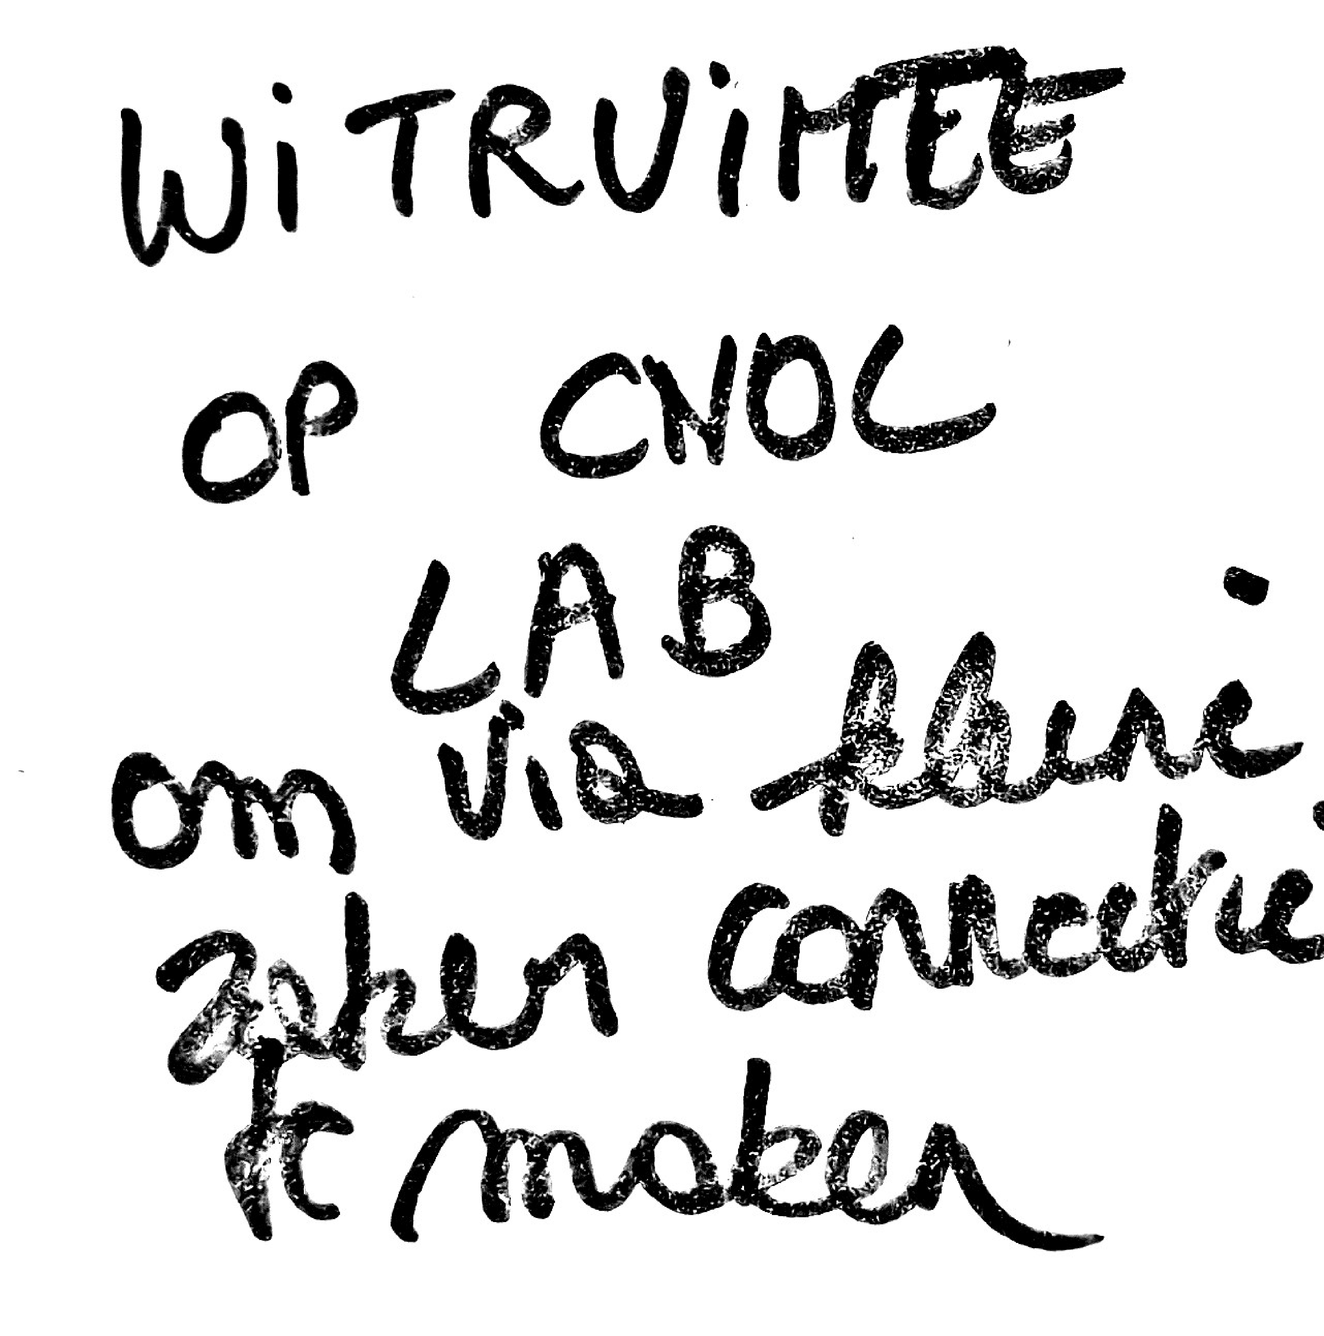
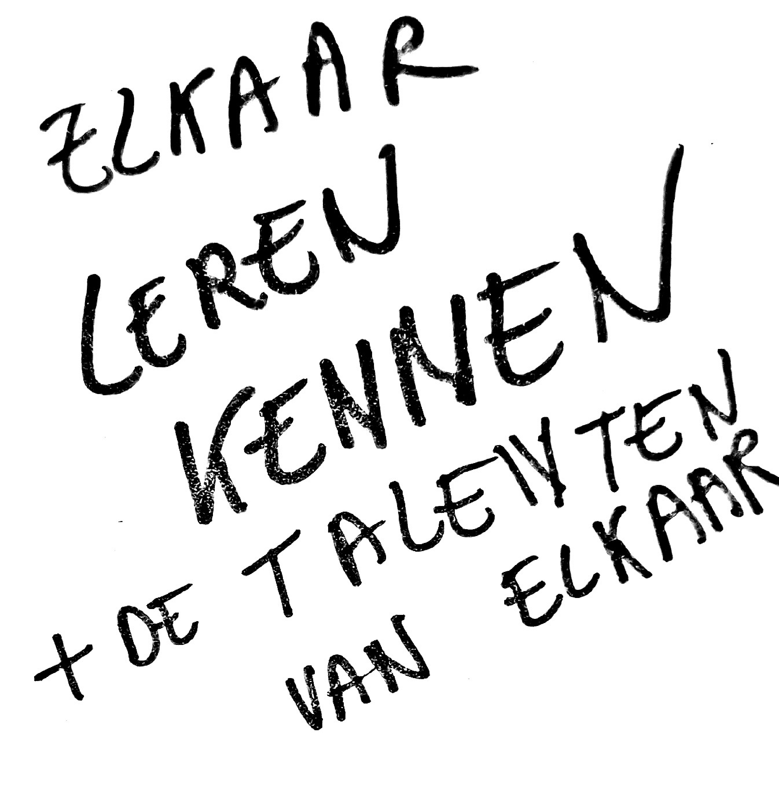
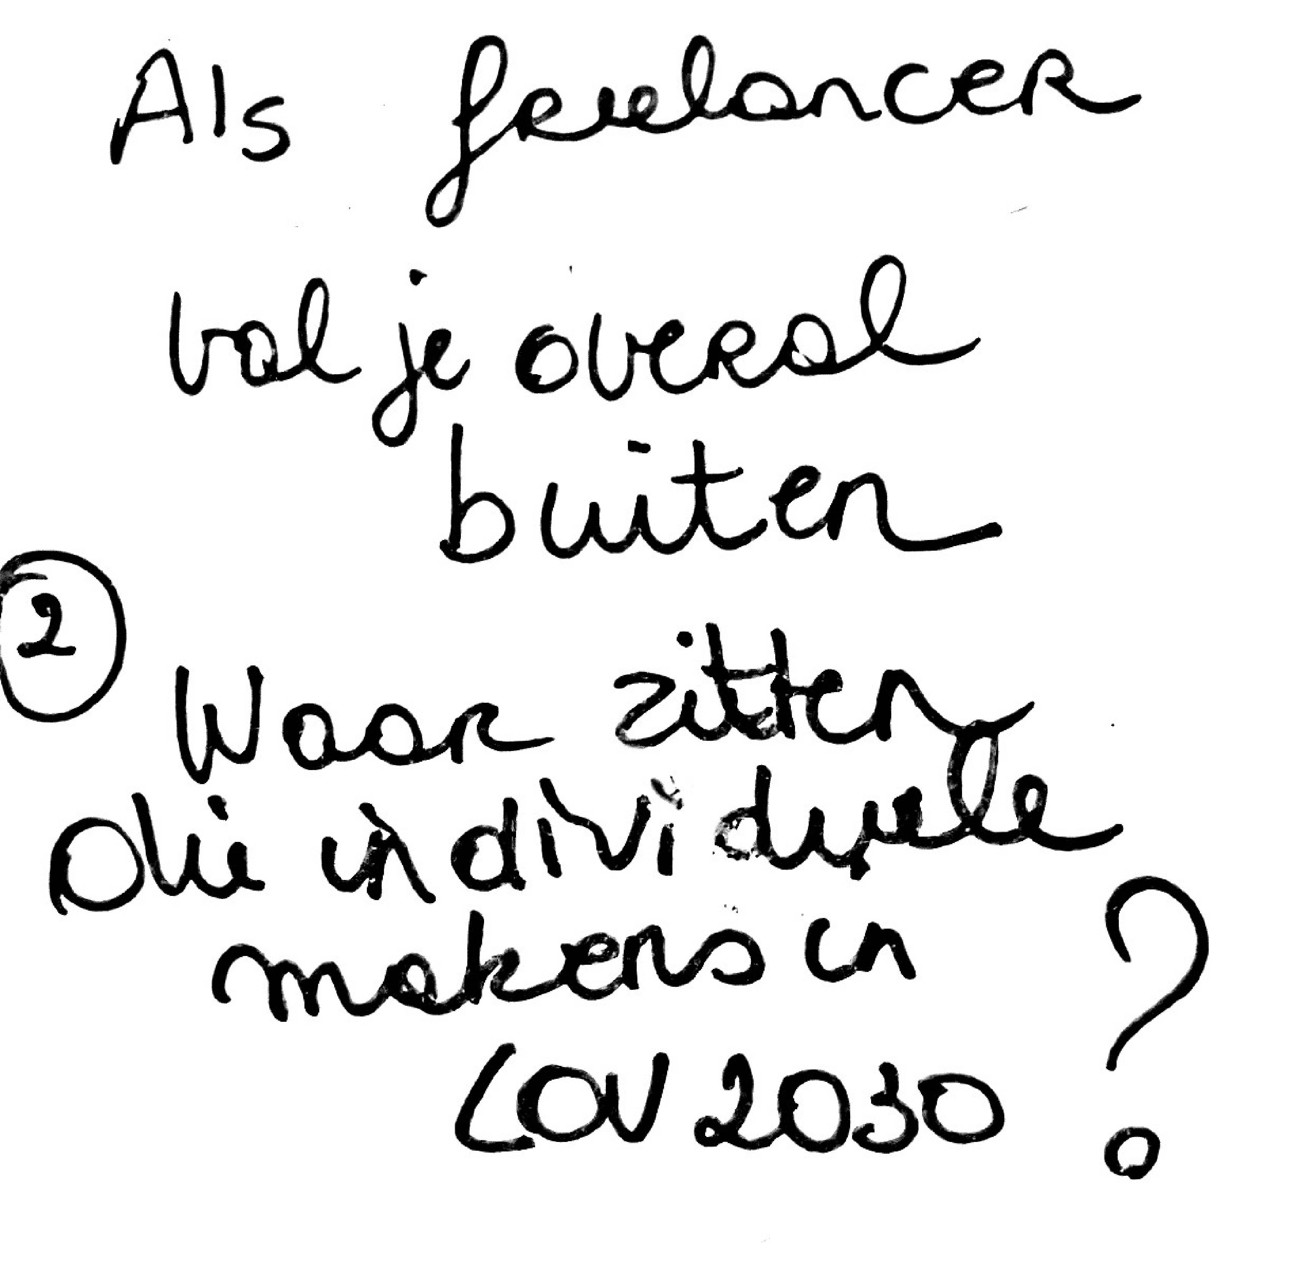
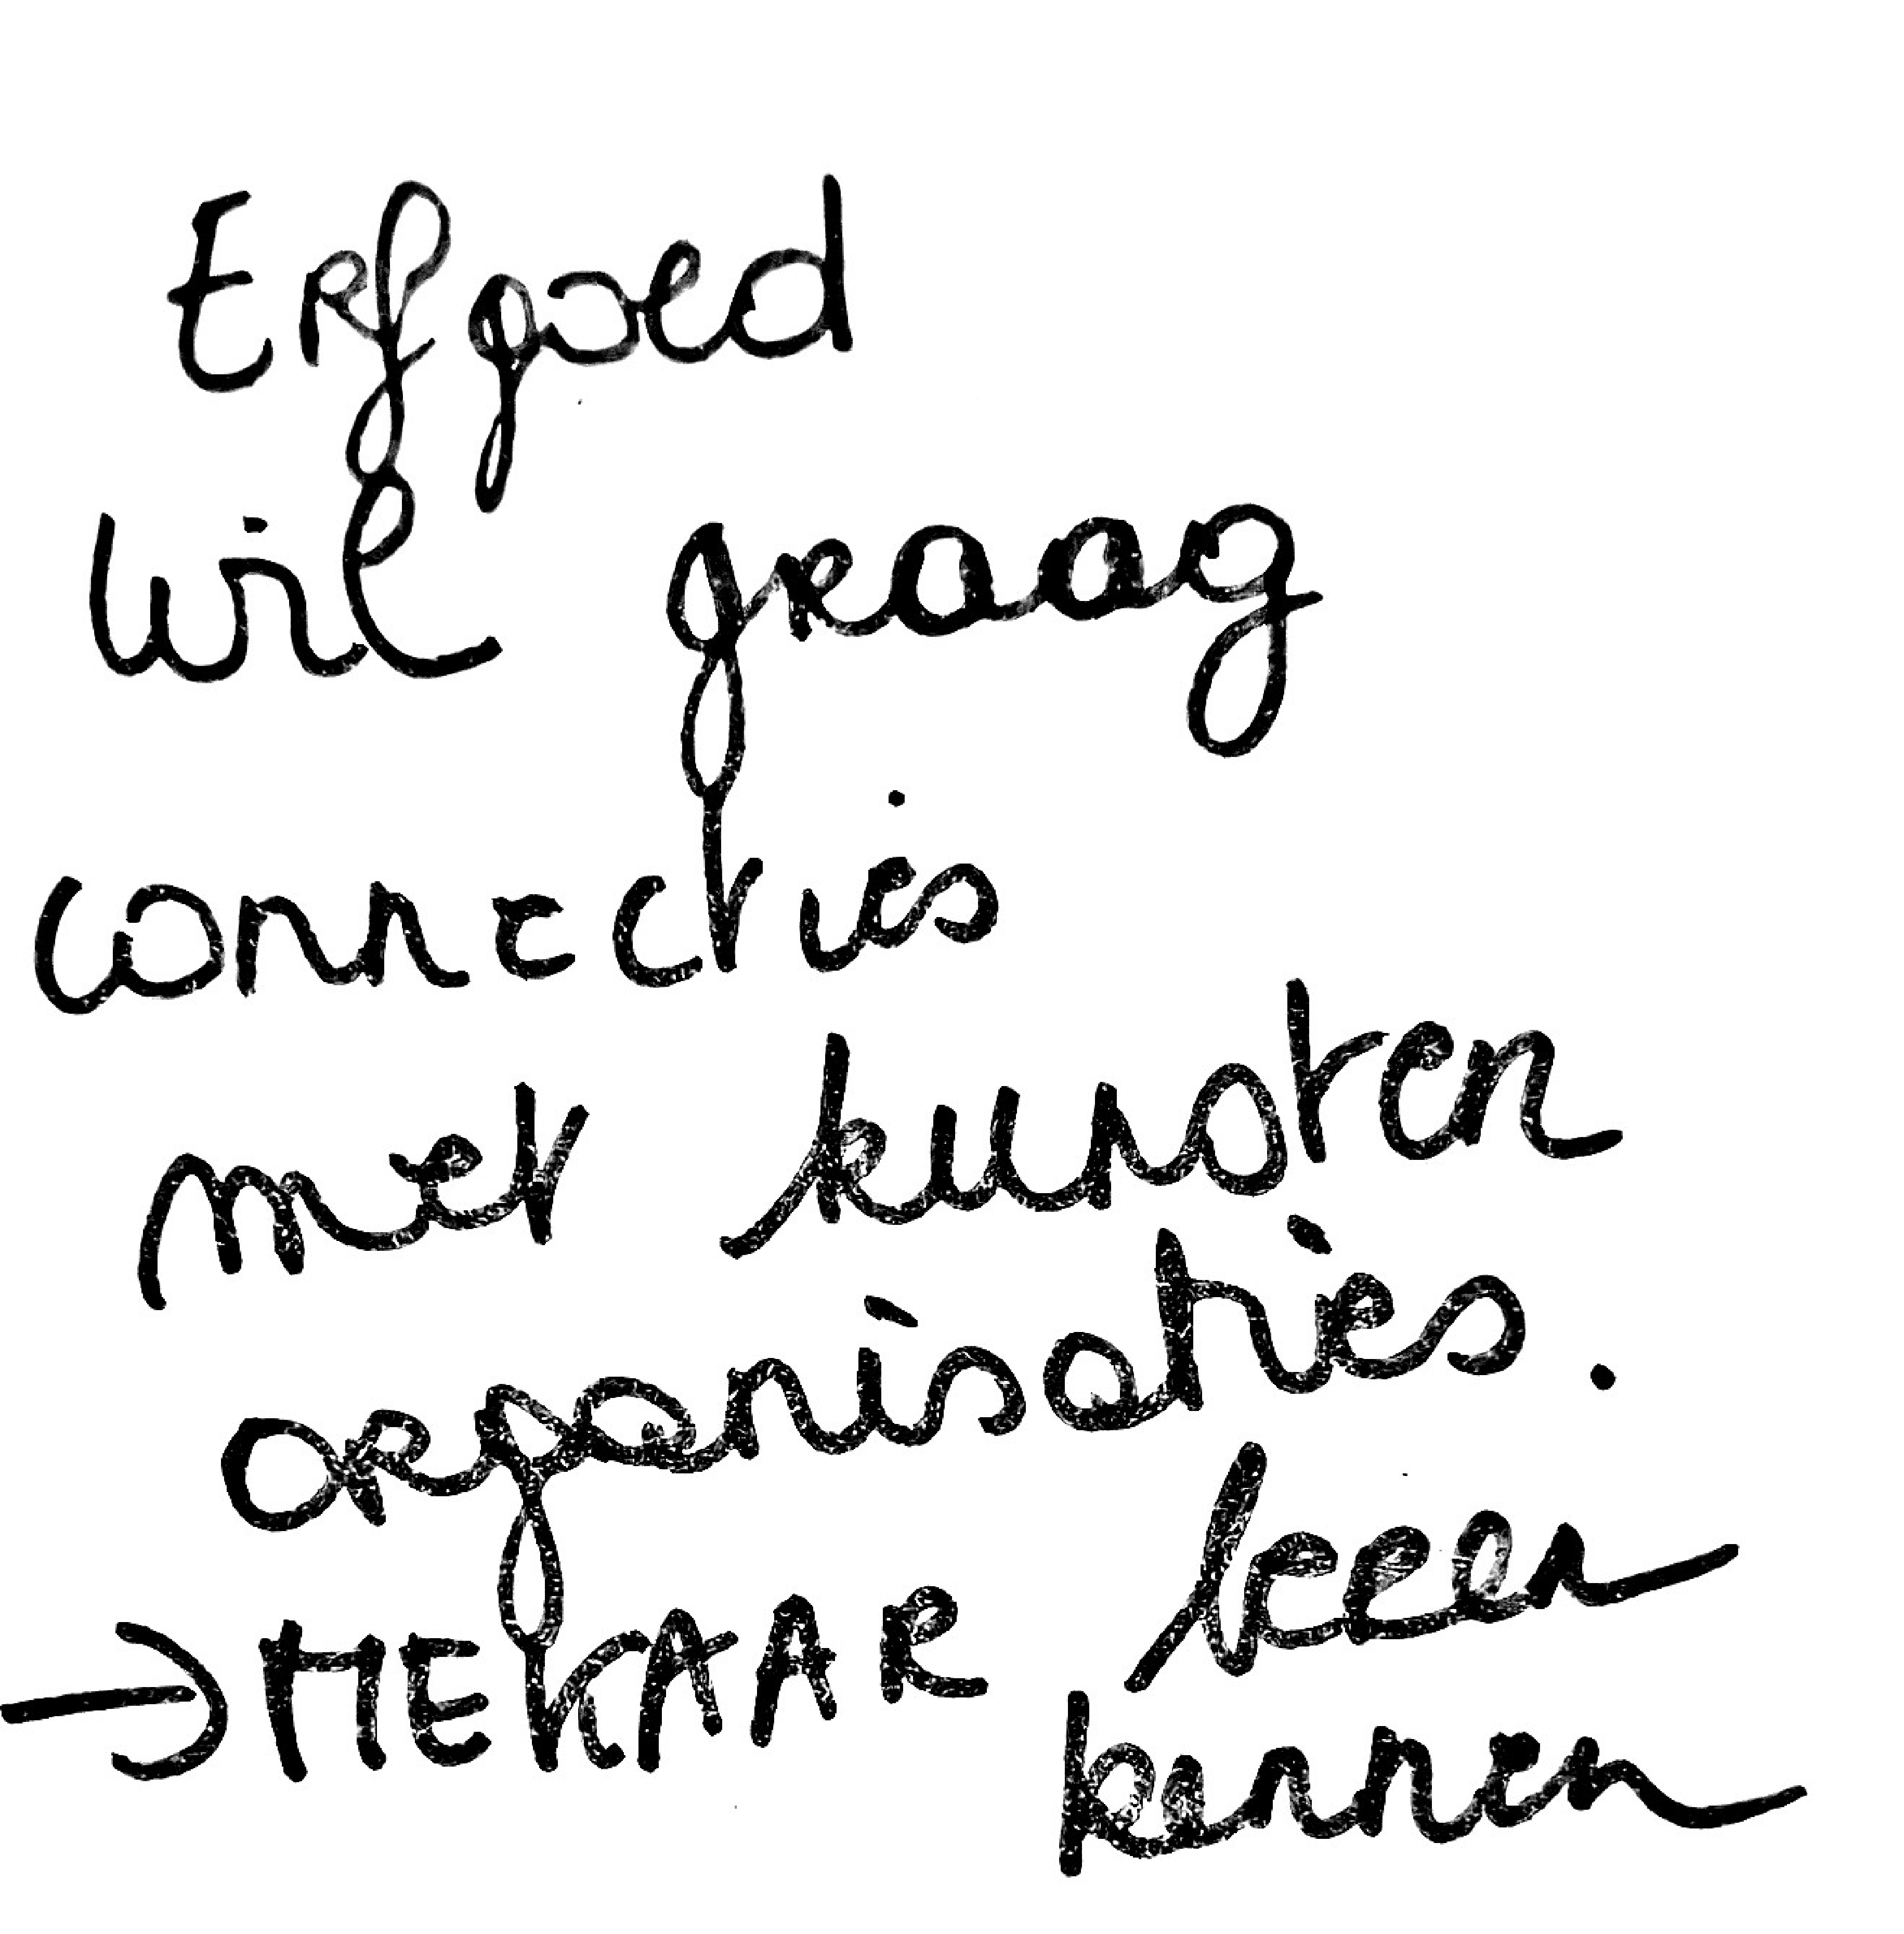
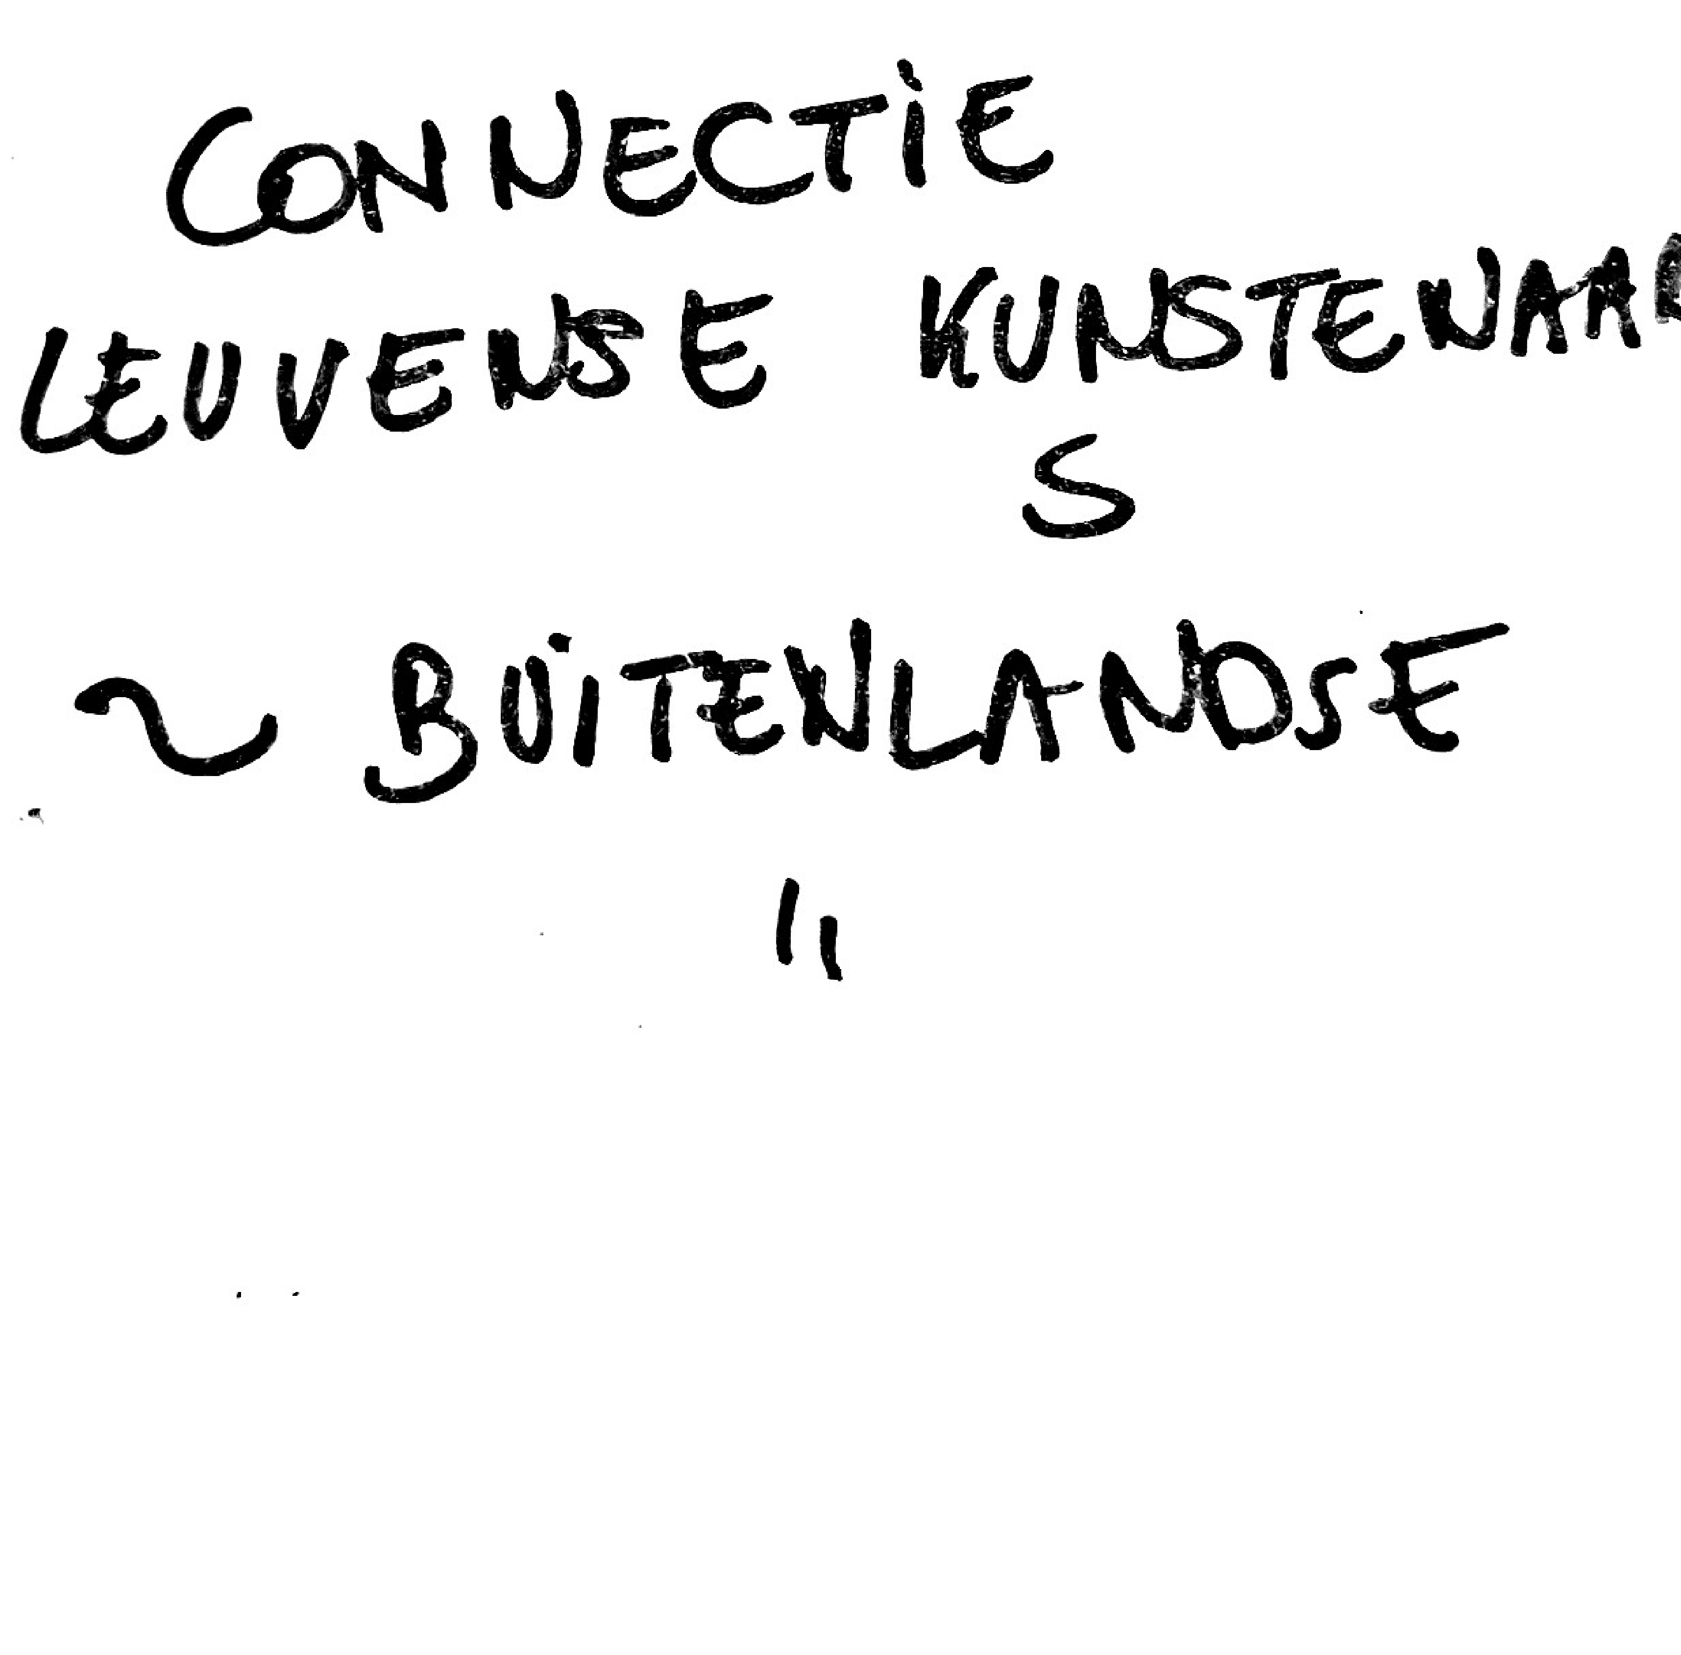
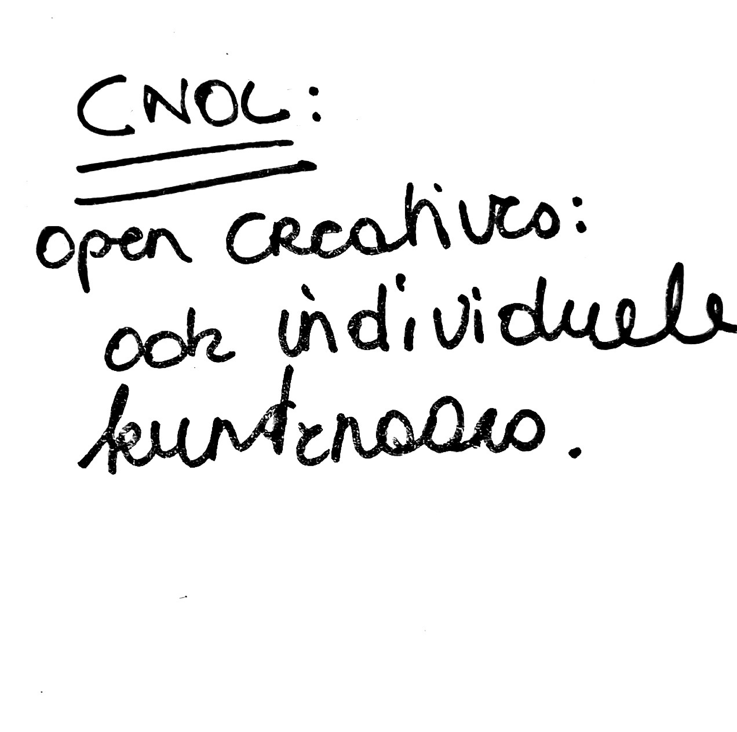
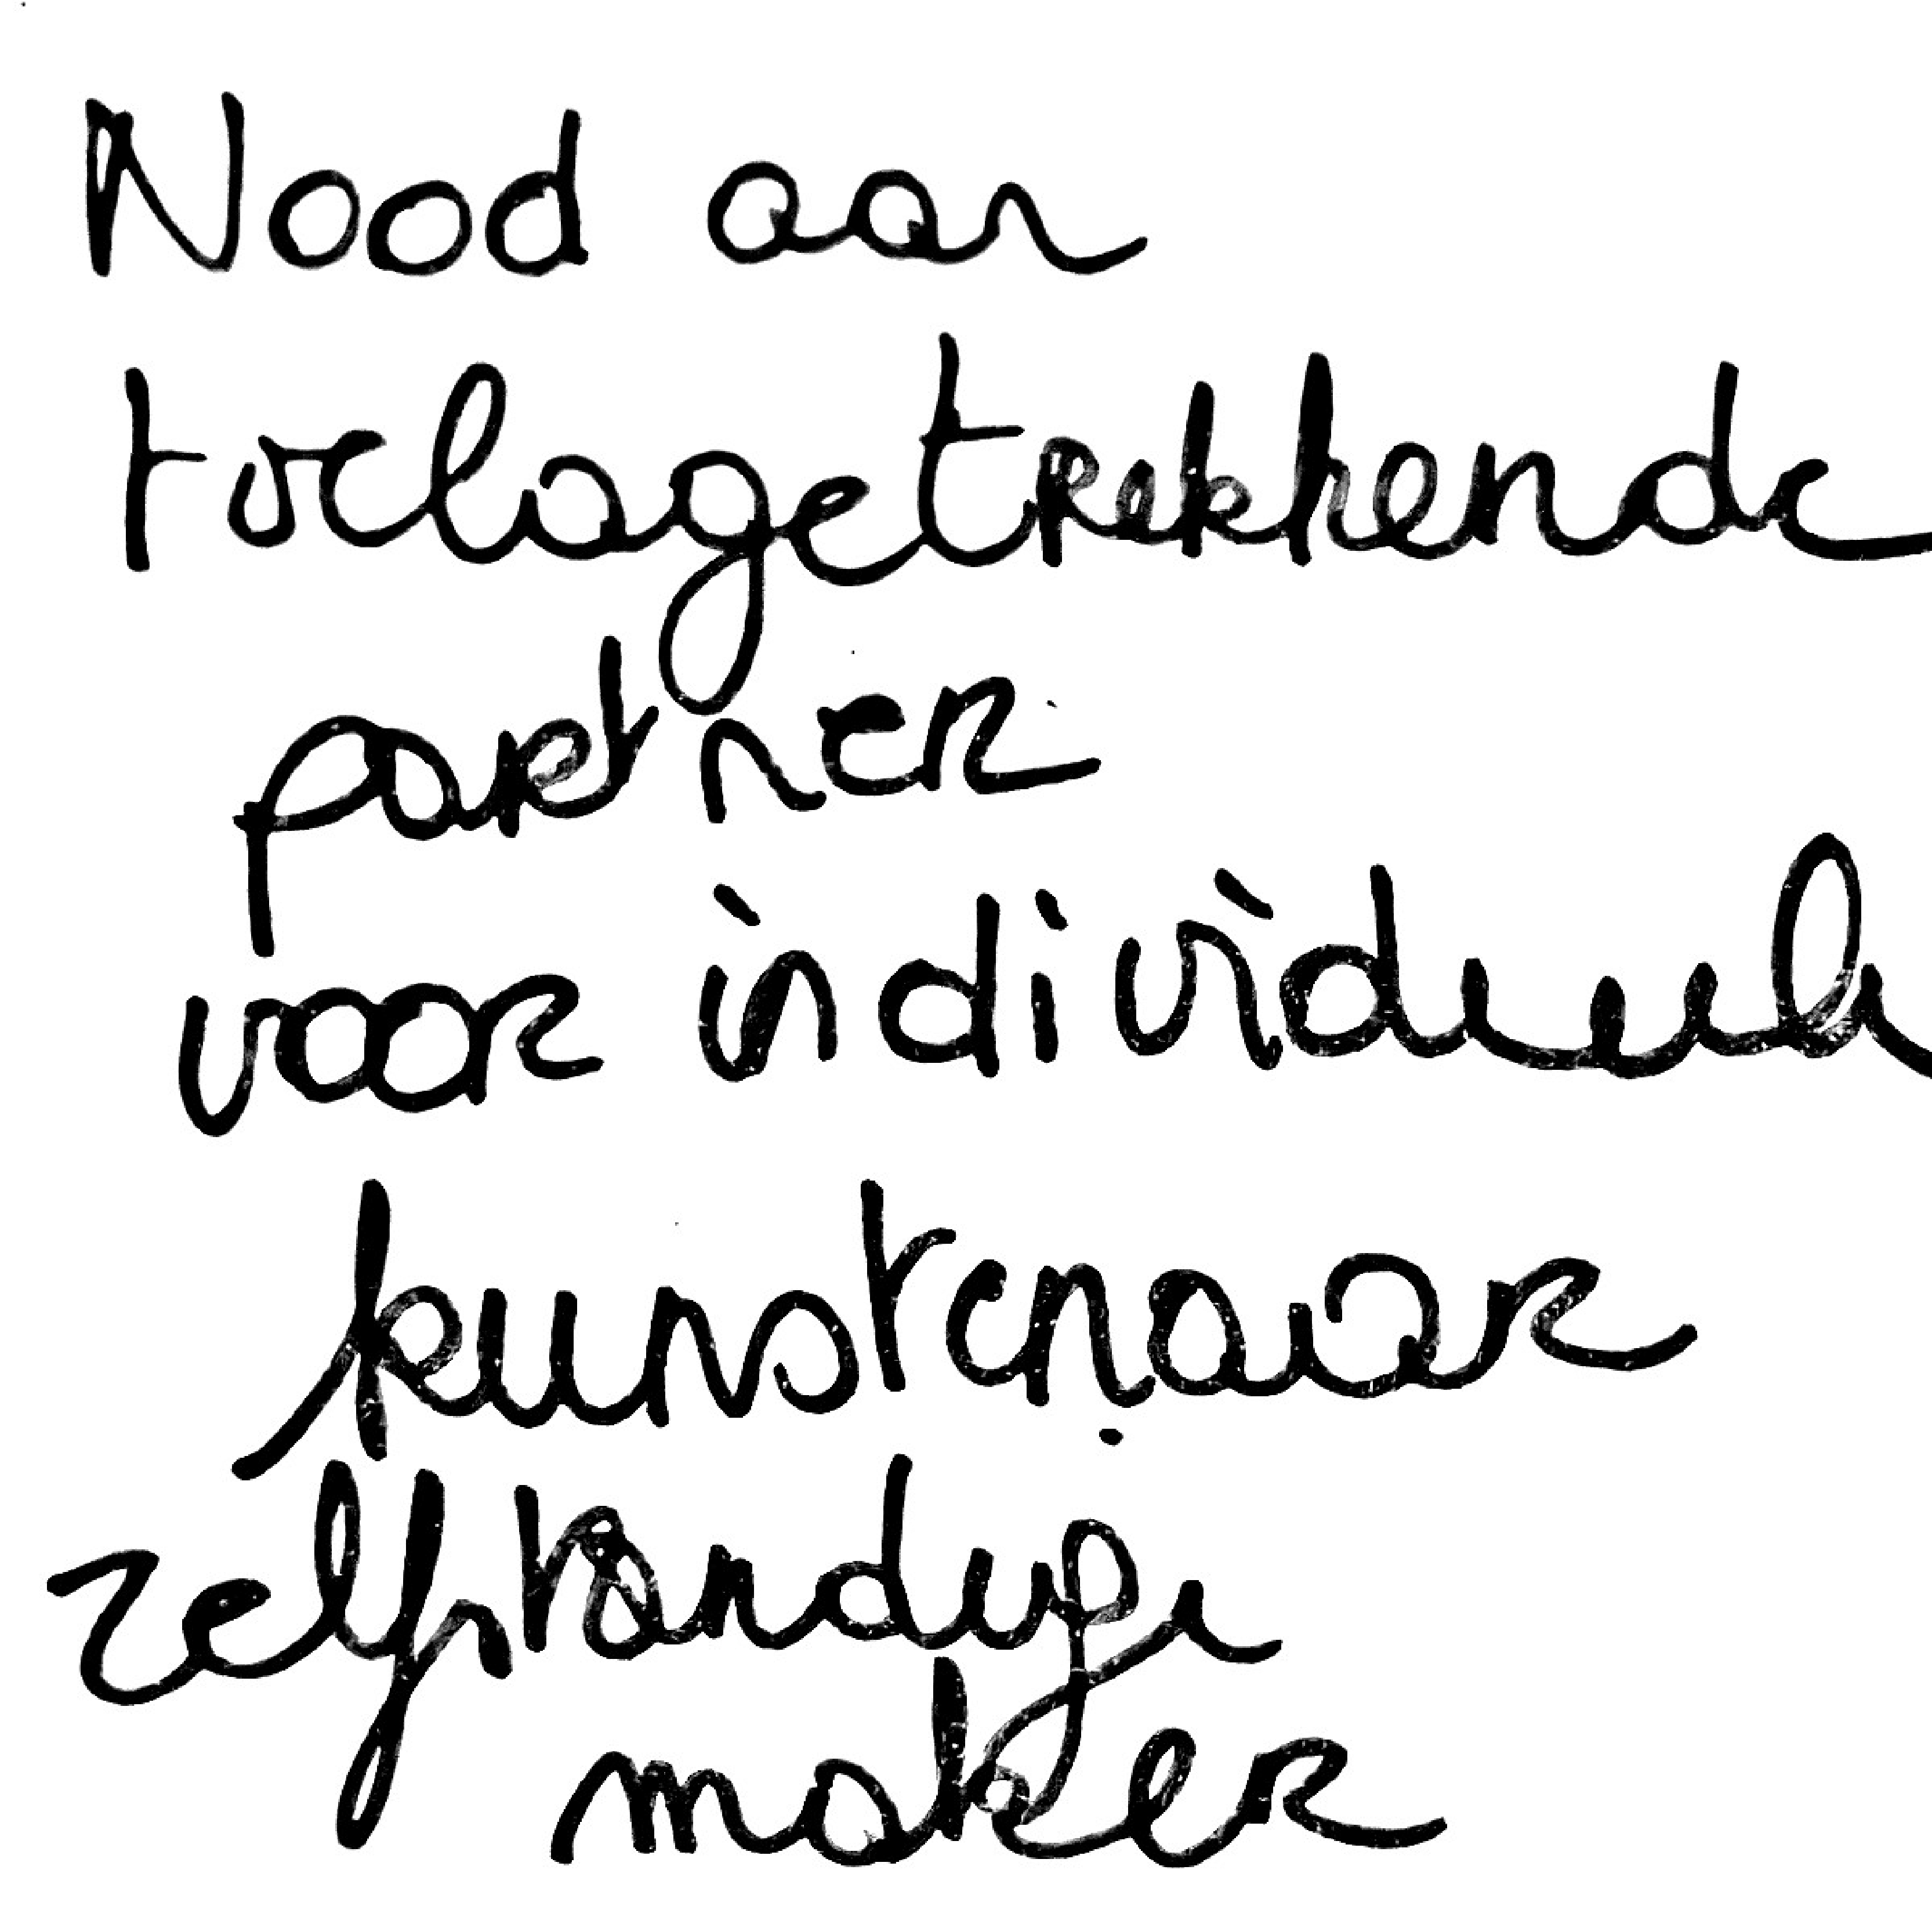
Werktafel 3: Wat leeft er in het veld?
Doel: Een moment van -reflectie over wat de Leuvense culturele sector vandaag nodig heeft om te kunnen groeien, verbinden en versterken – in het licht van de thema’s van LOV2030 én het netwerk dat CNoL wil bouwen.

Slide 33
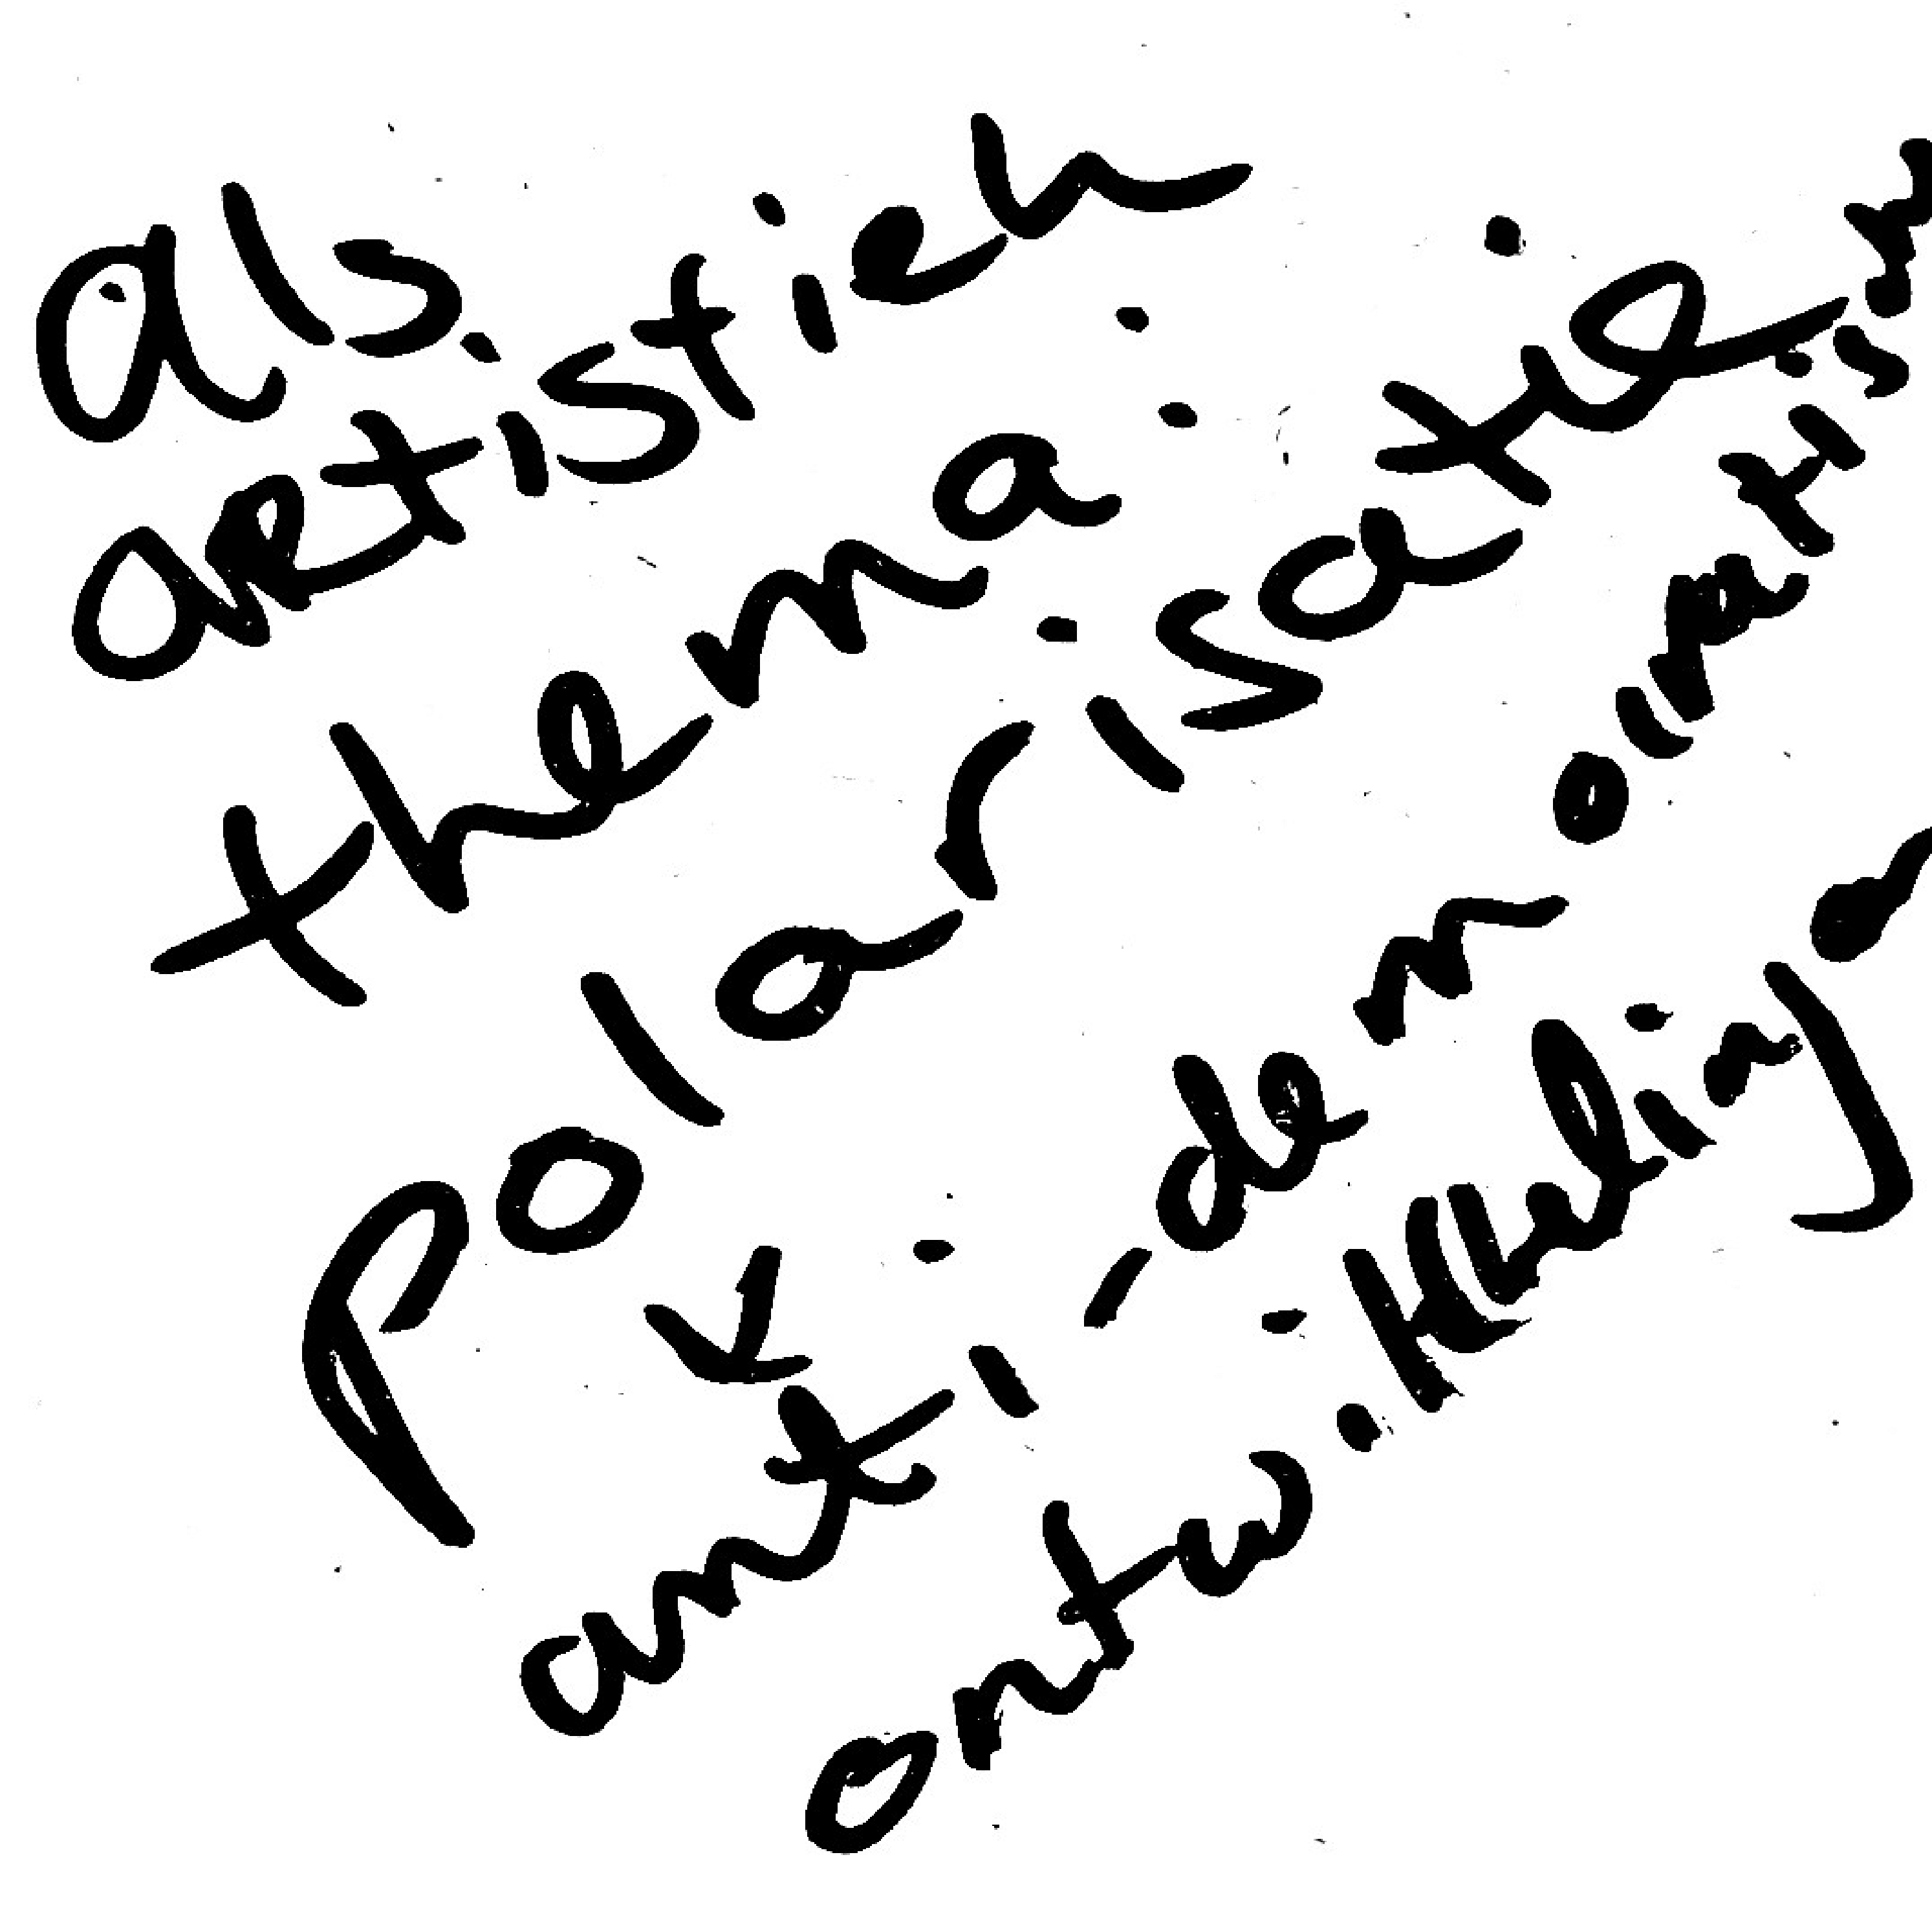
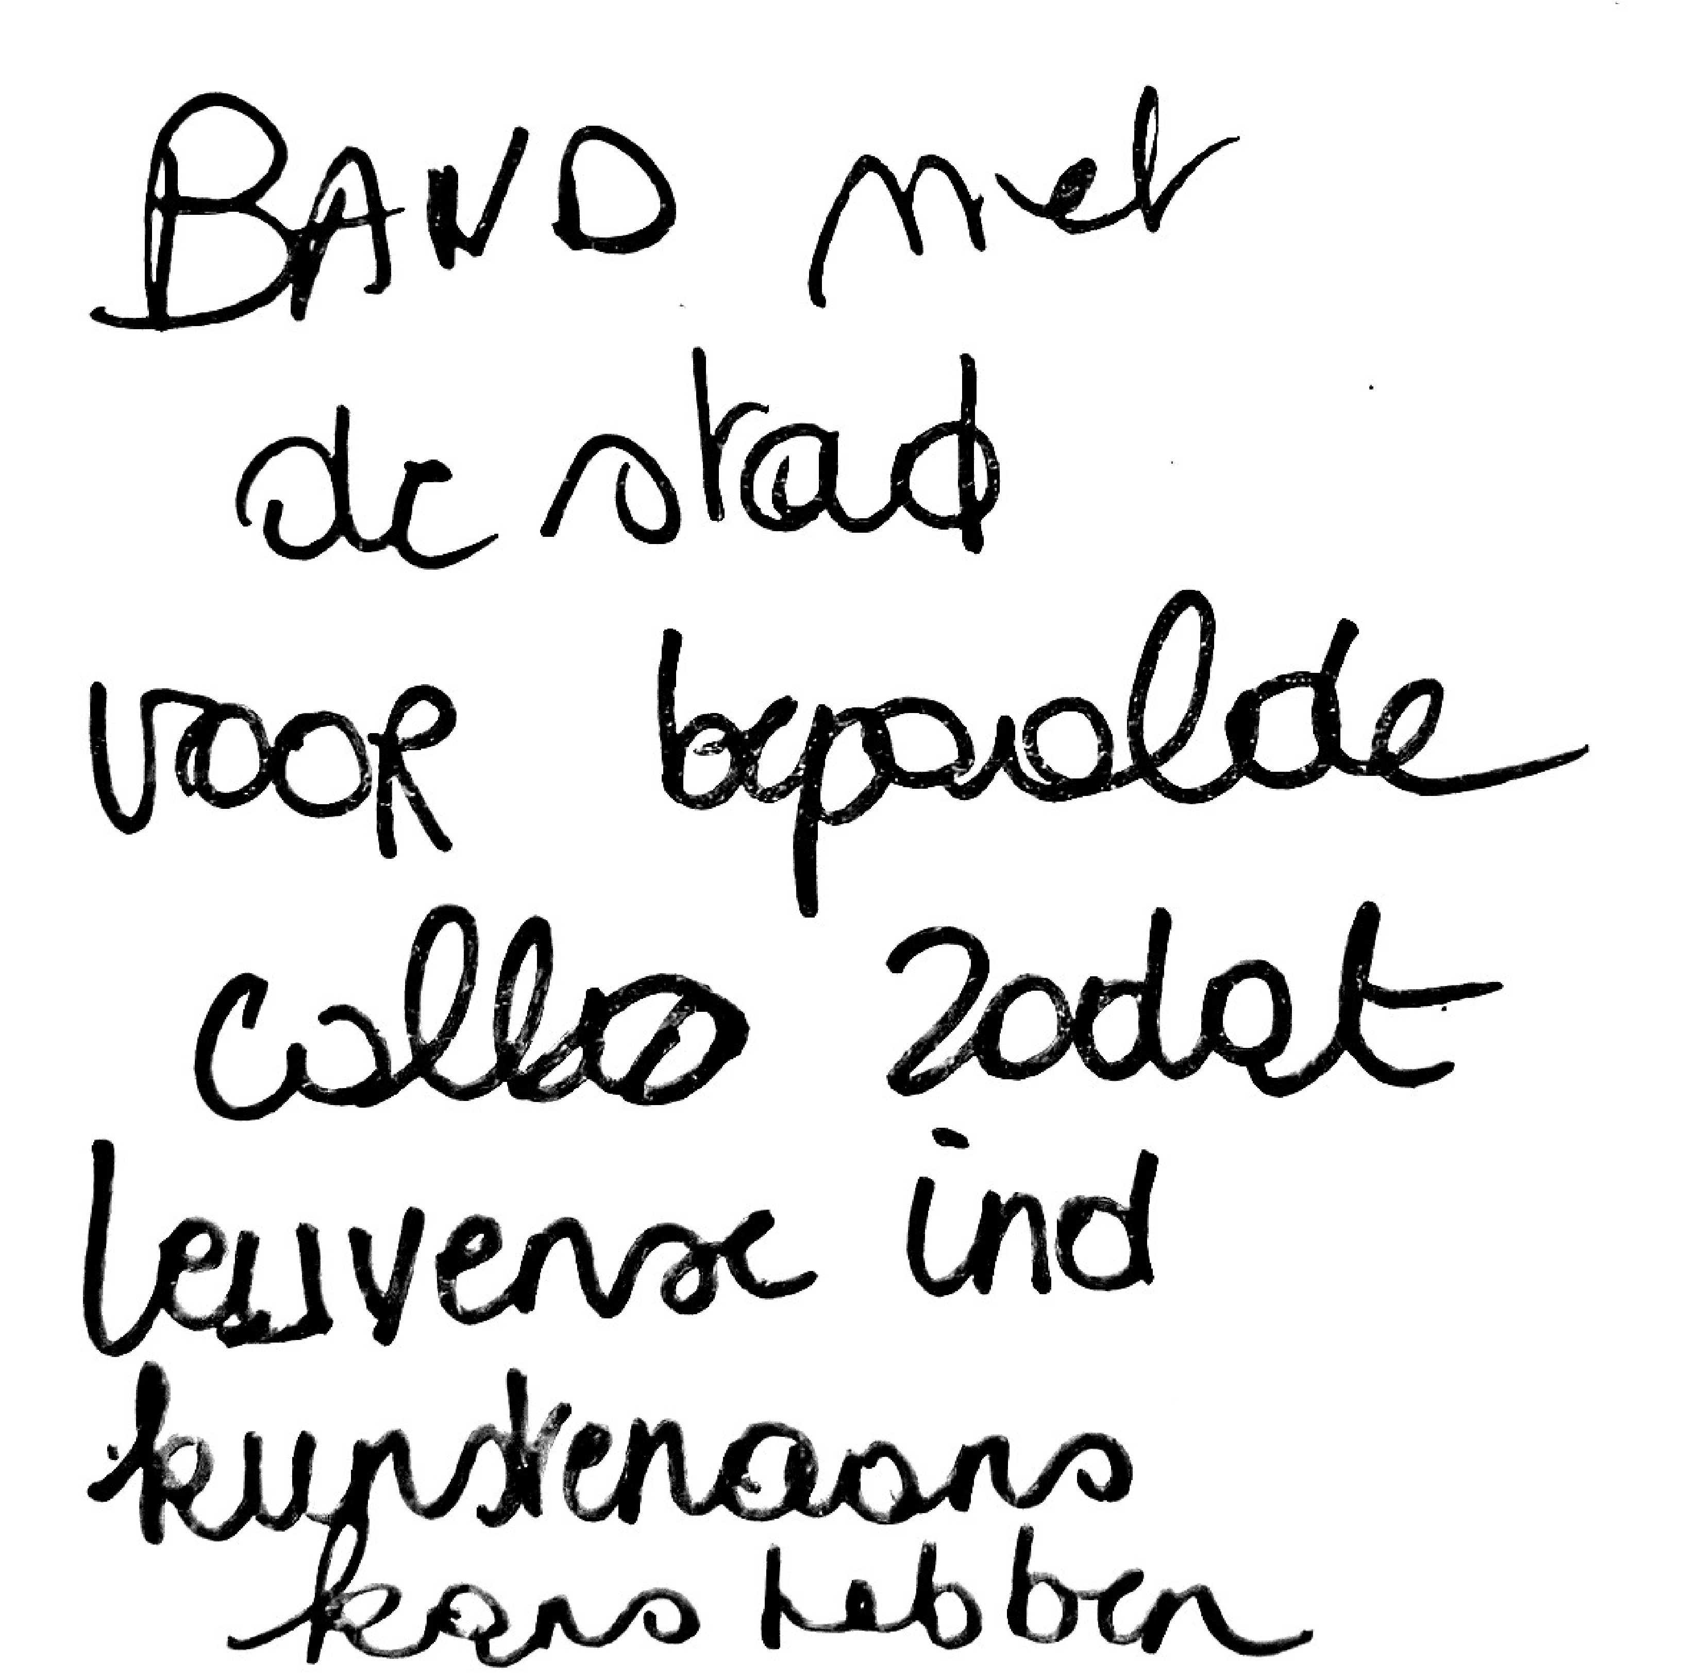
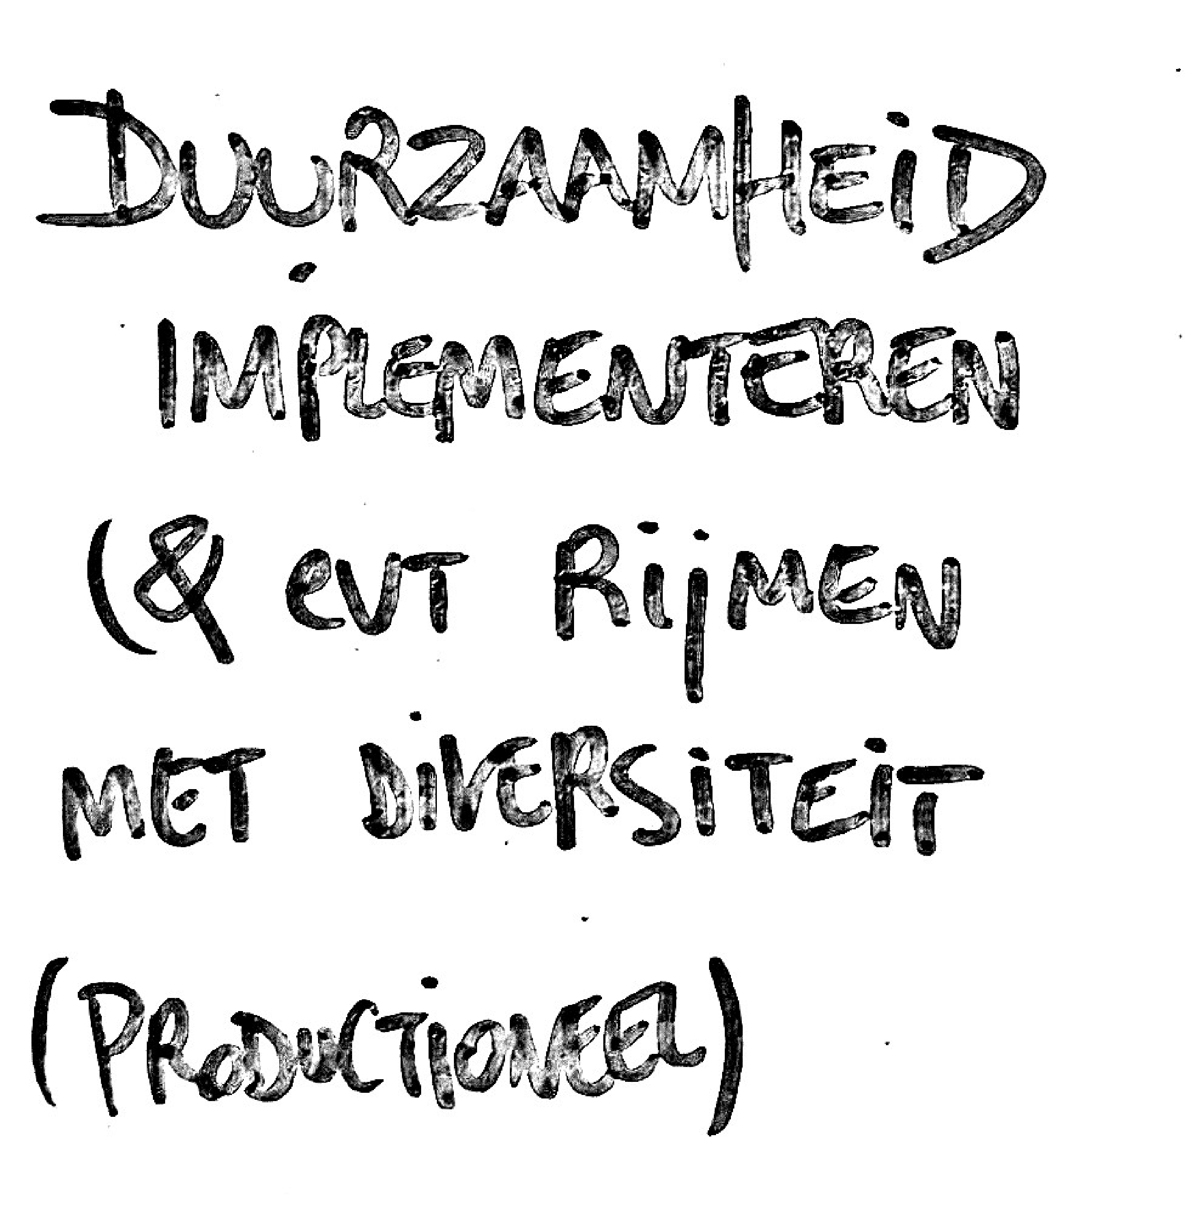
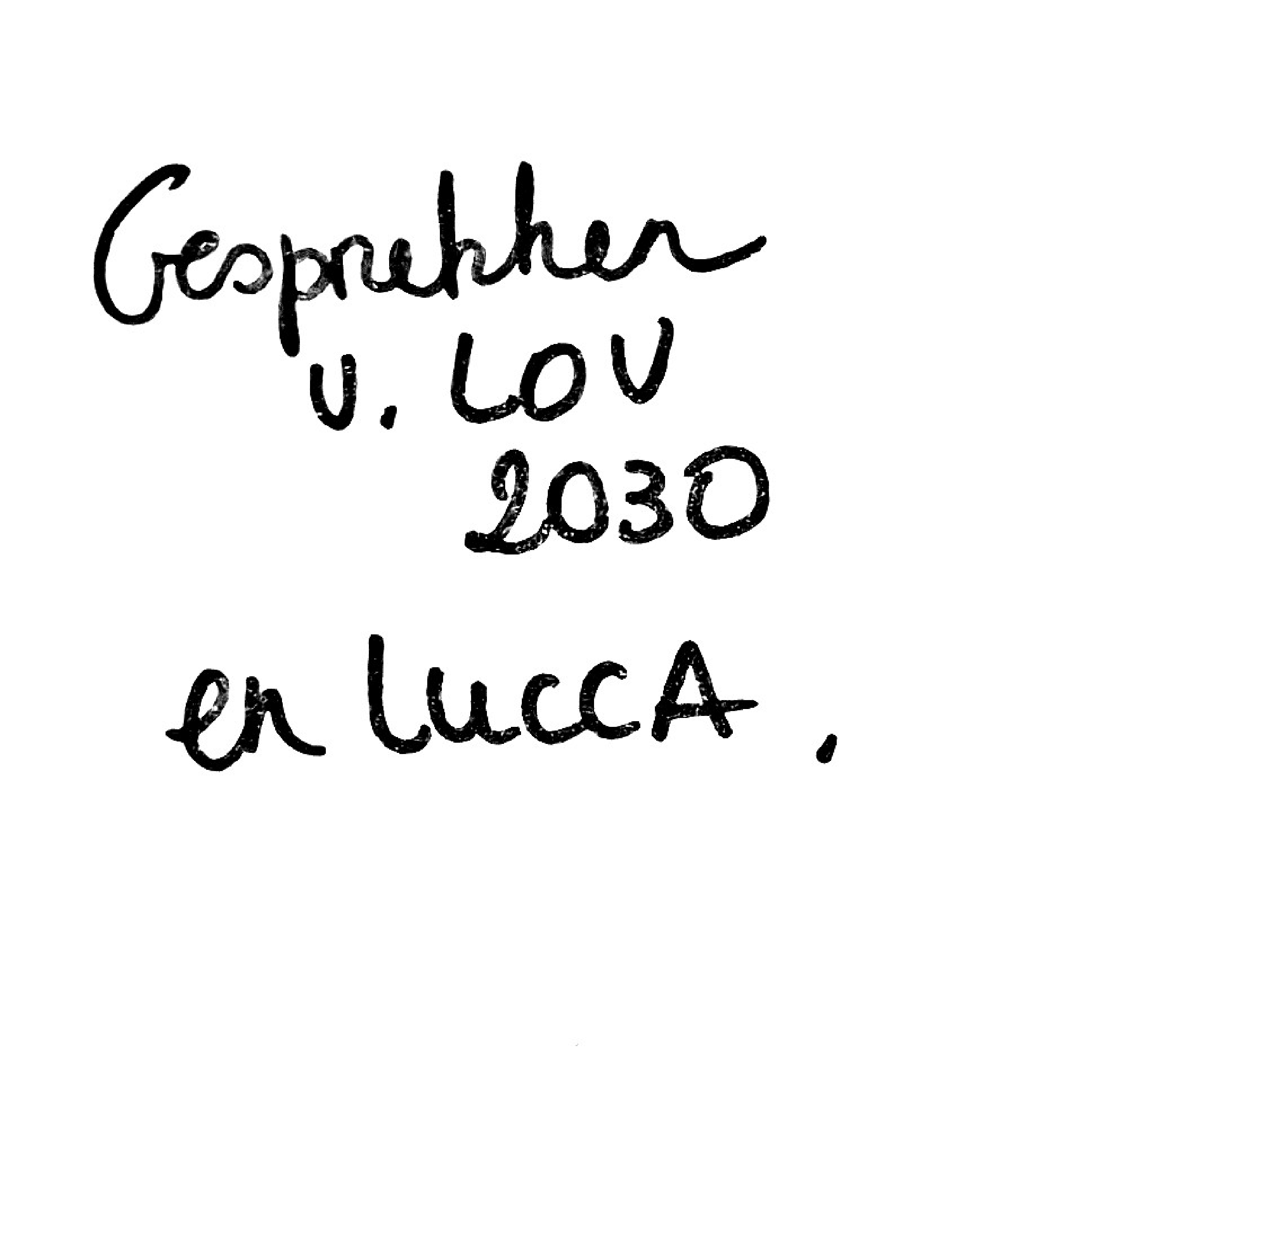
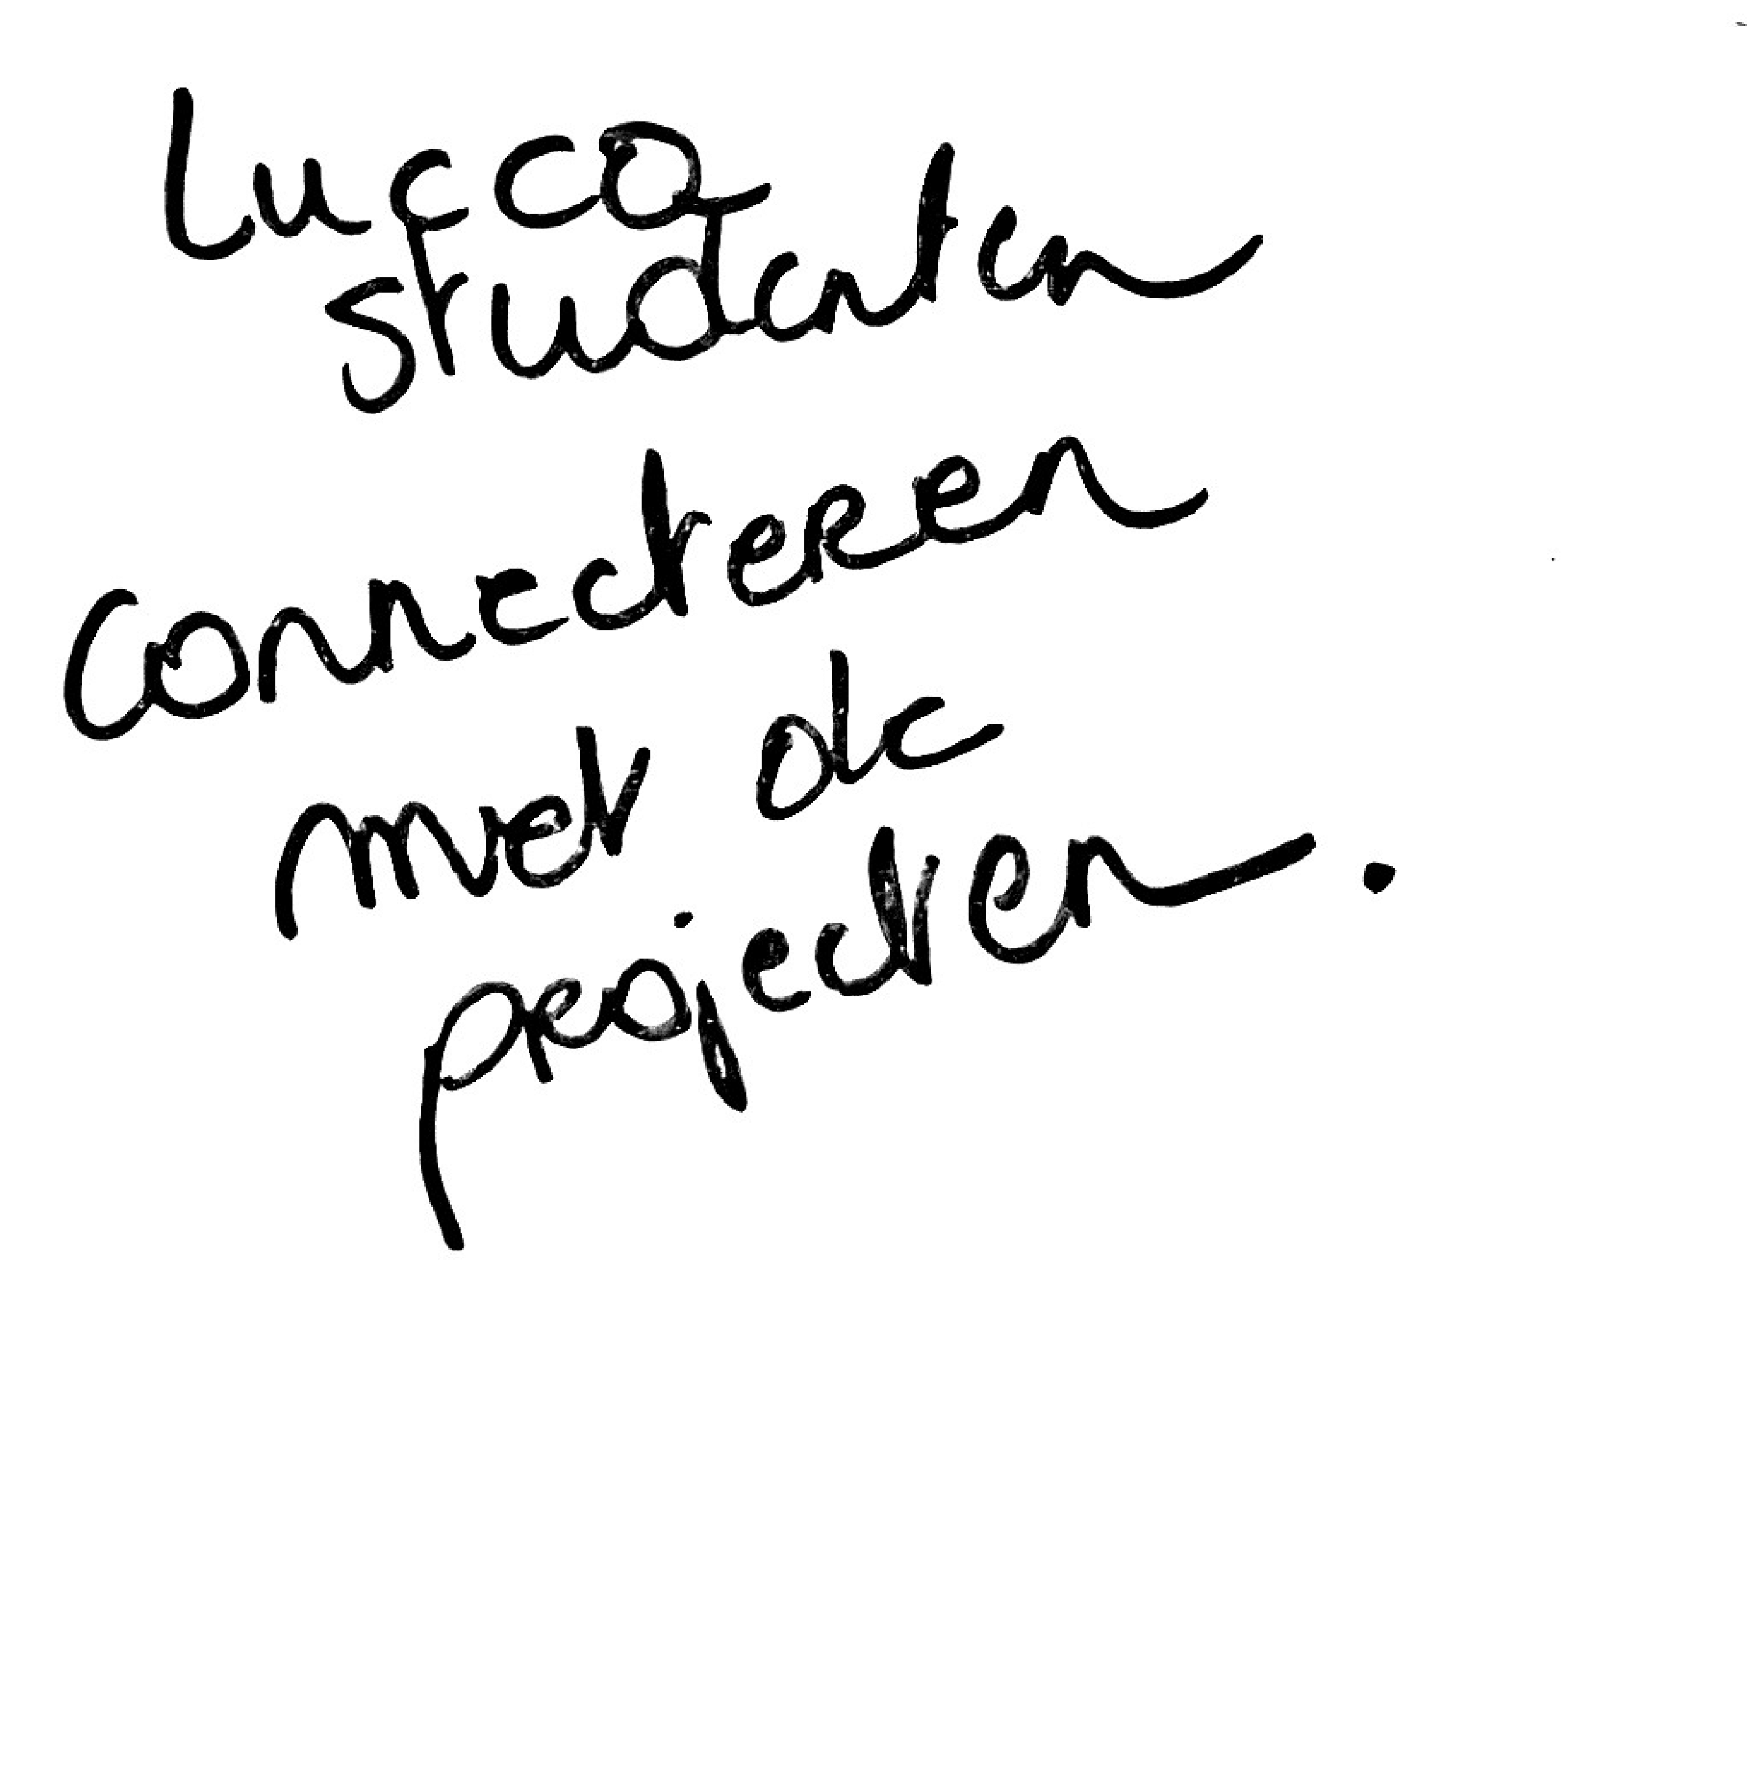
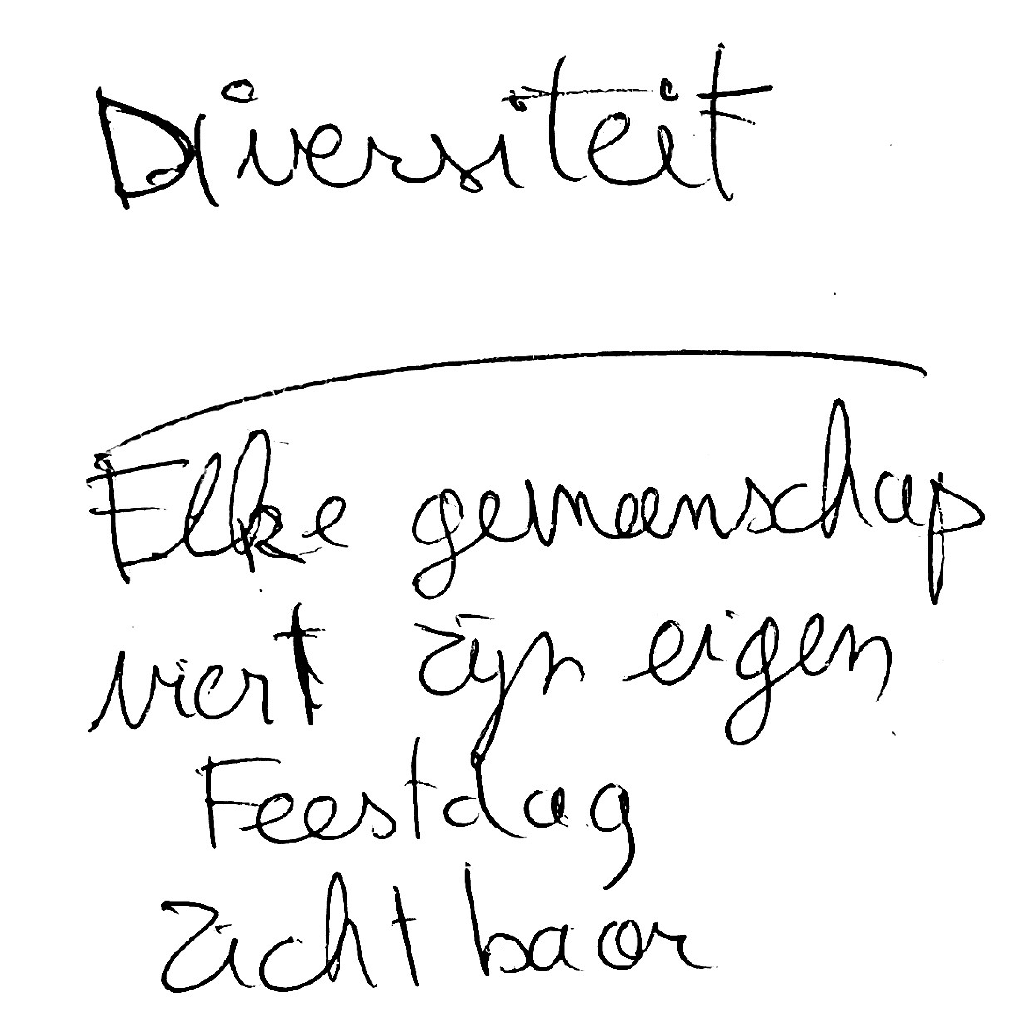
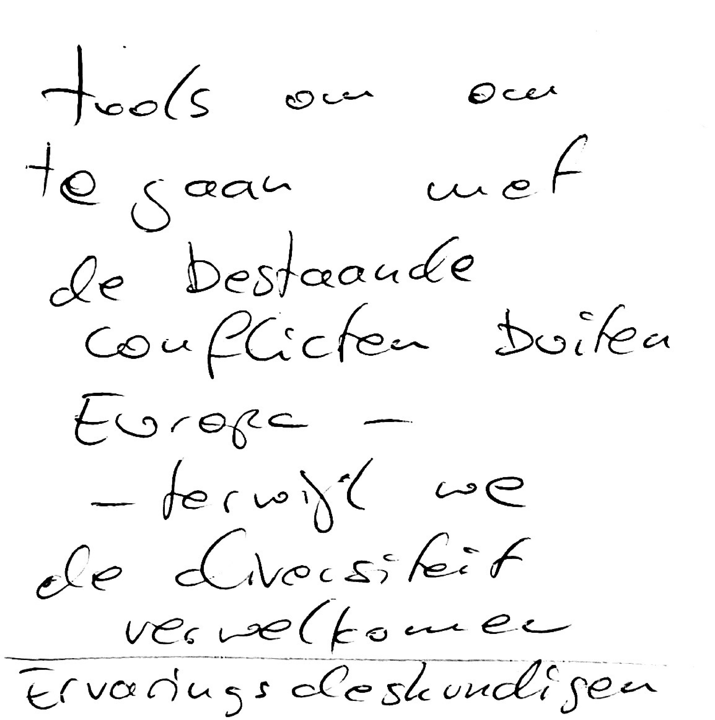
Werktafel 3: Wat leeft er in het veld?
Doel: Een moment van -reflectie over wat de Leuvense culturele sector vandaag nodig heeft om te kunnen groeien, verbinden en versterken – in het licht van de thema’s van LOV2030 én het netwerk dat CNoL wil bouwen.

Slide 34
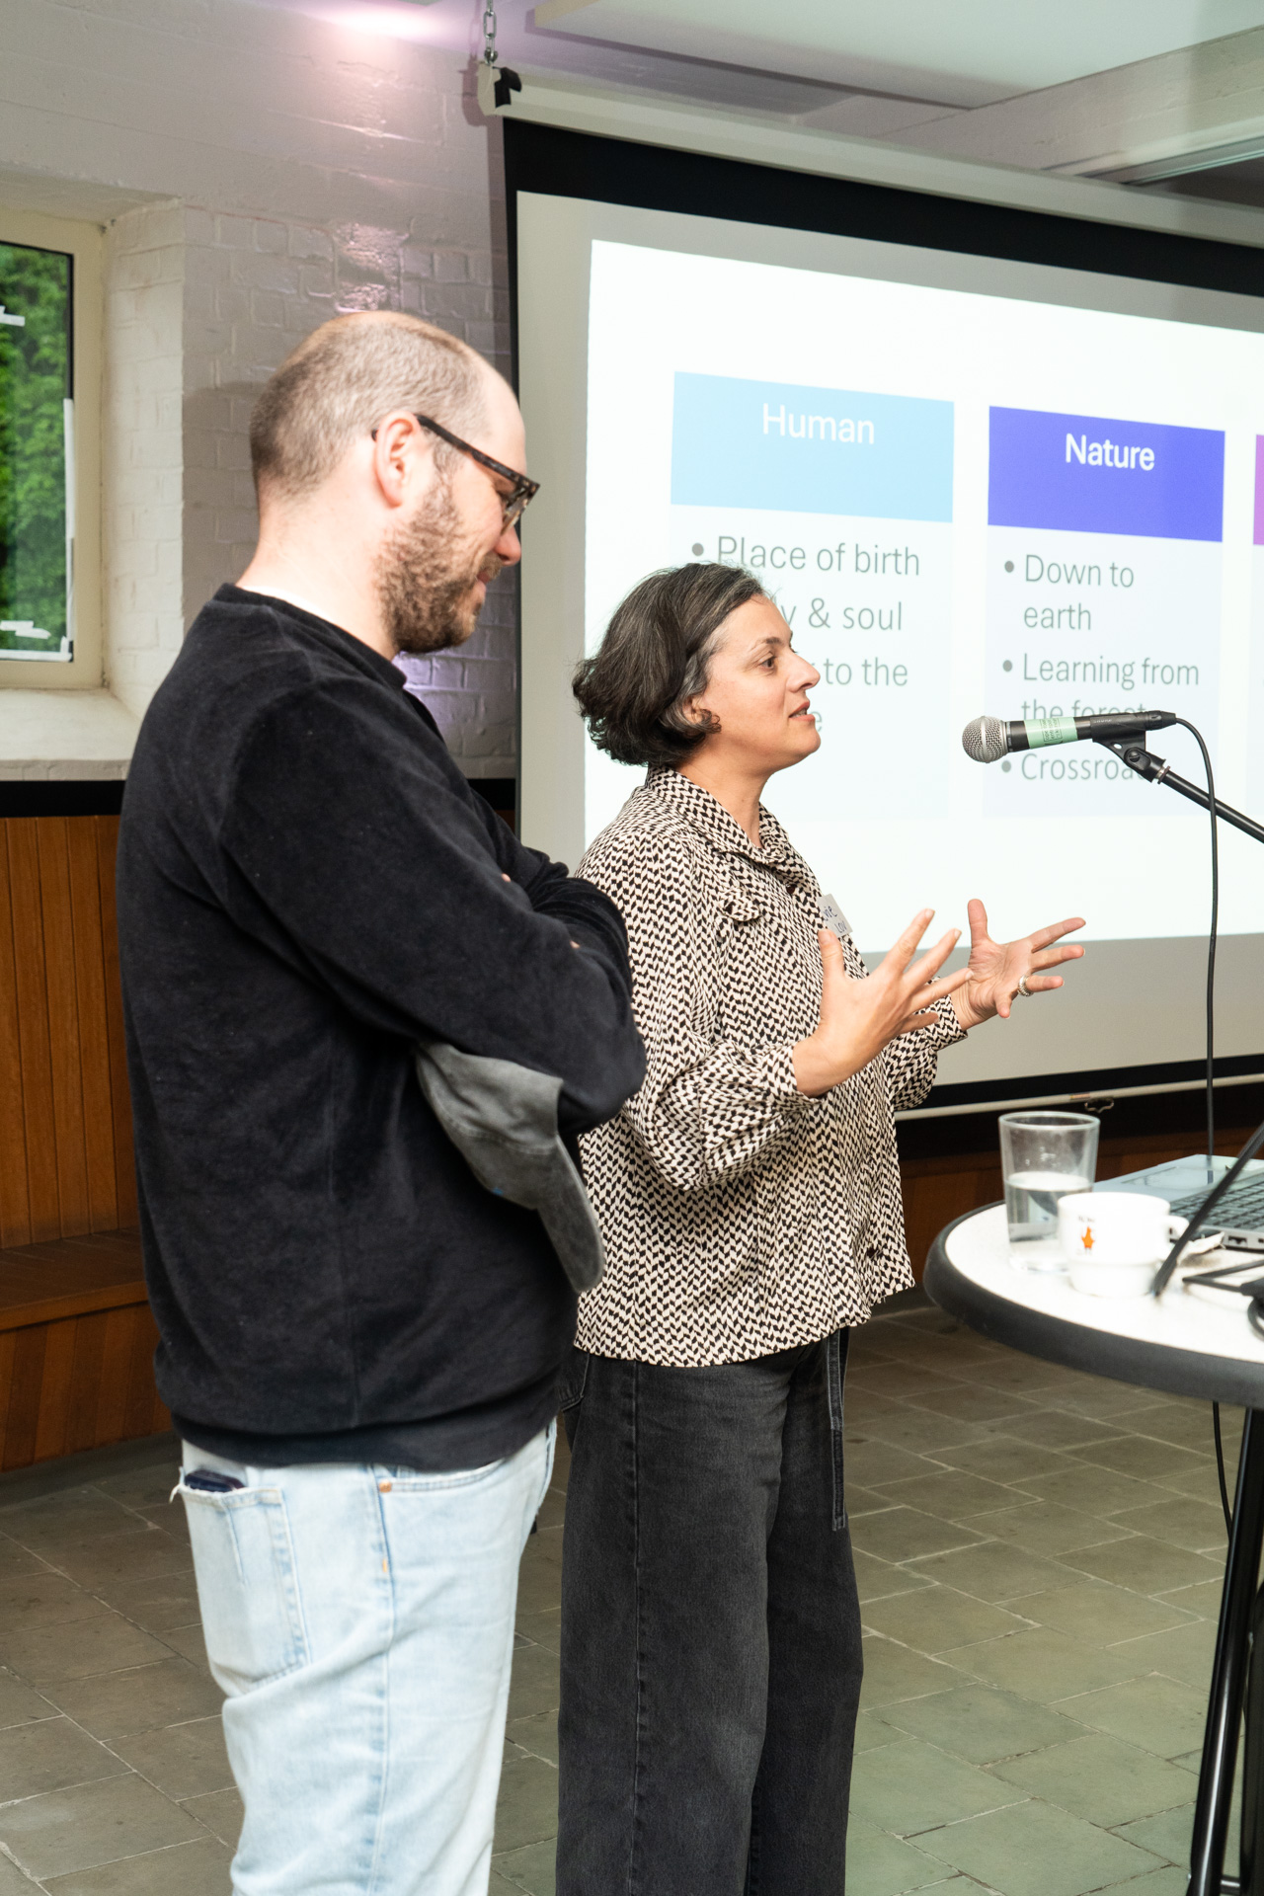
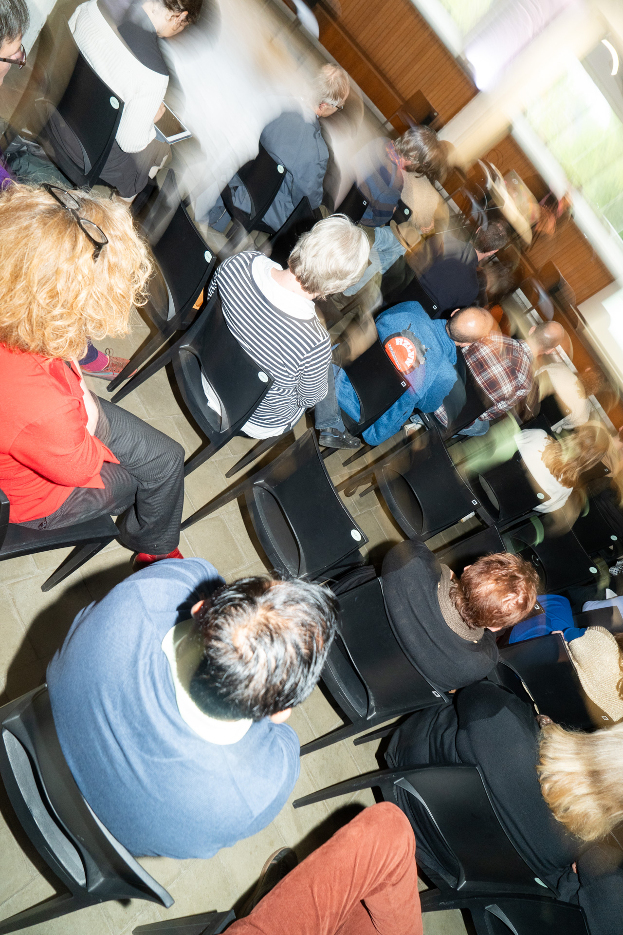
Wat onthouden we? De nieuwe verbindingen die ontstaan door het brede veld samen te brengen, de succesvolle speeddateformule, lekker eten en een thematische insteek.

Slide 35
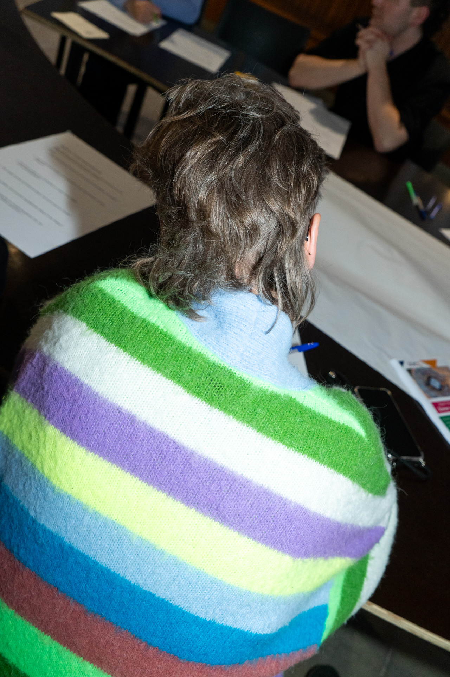
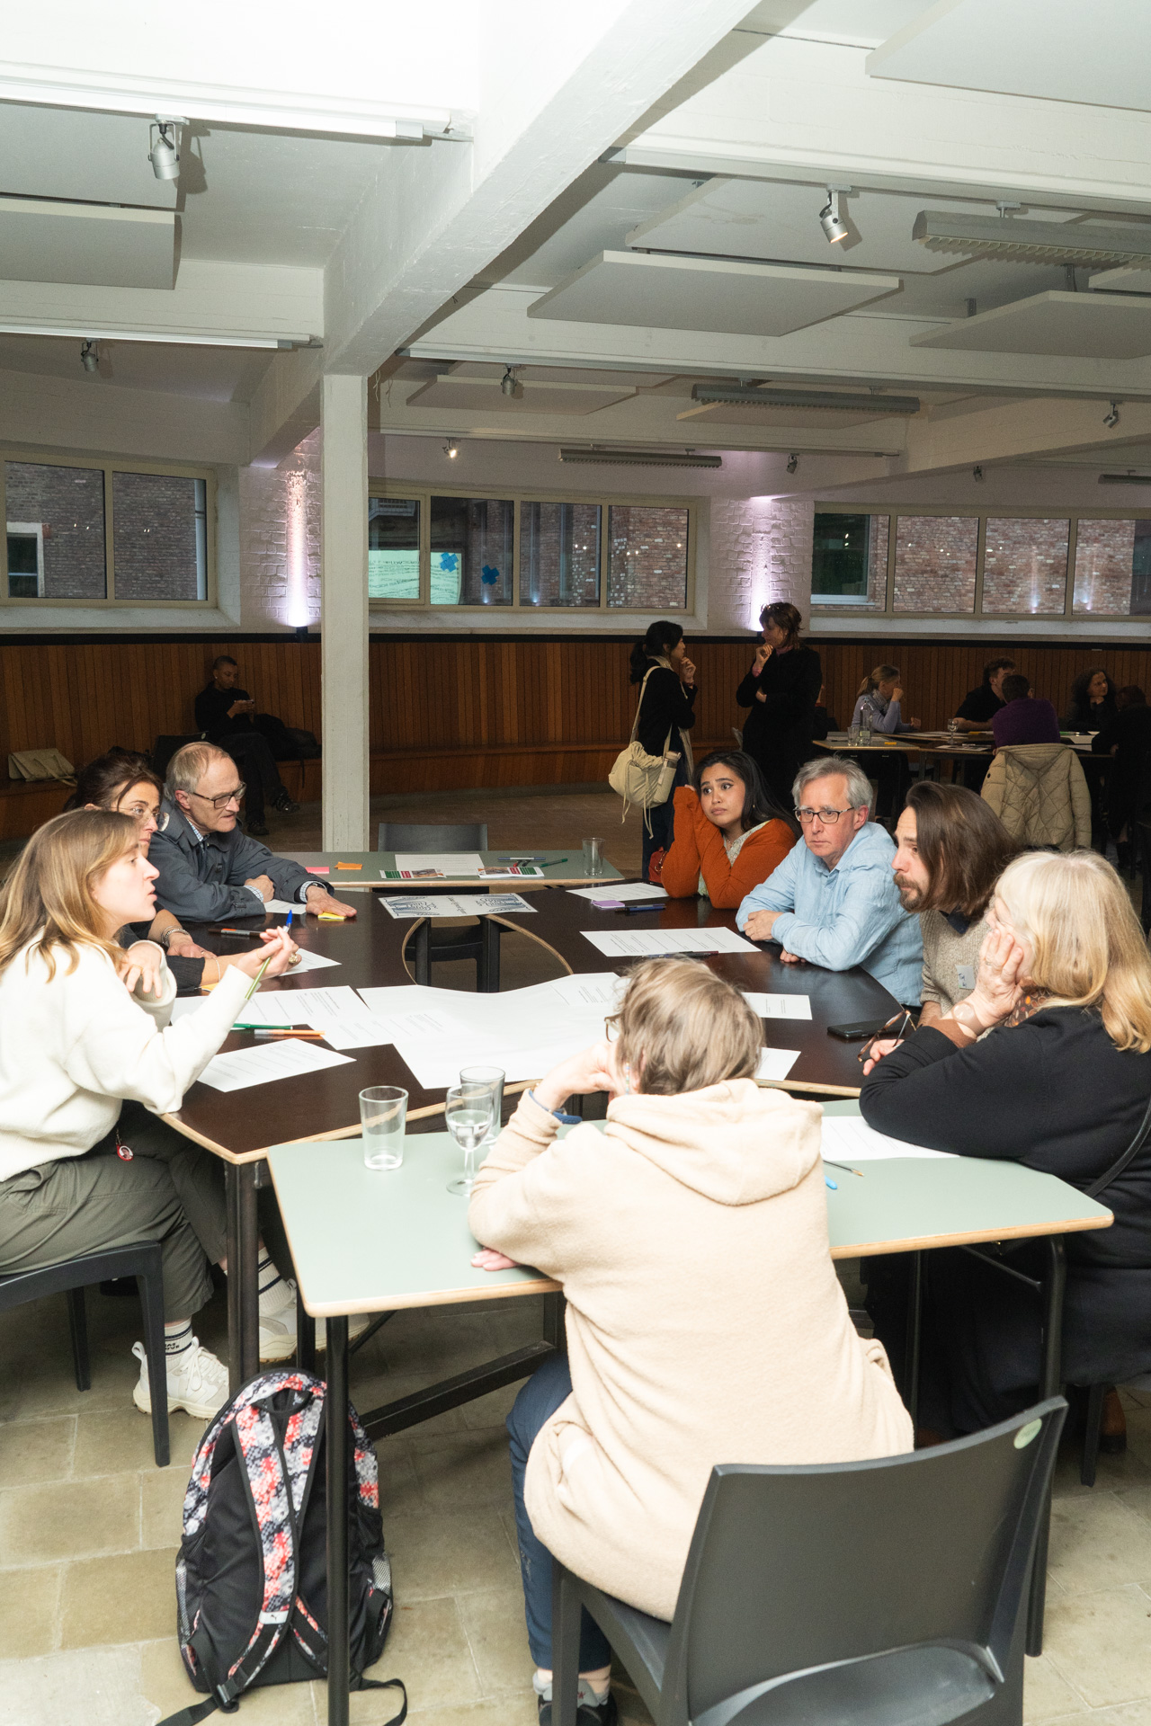
Rond eind juni geven we al een overzicht van de momenten in het najaar, zodat deze iets vroeger ingepland kunnen worden door iedereen. We proberen ook rekening te houden met bestaande overlegplatformen en grote evenementen in de Leuvense cultuursector.

Slide 36
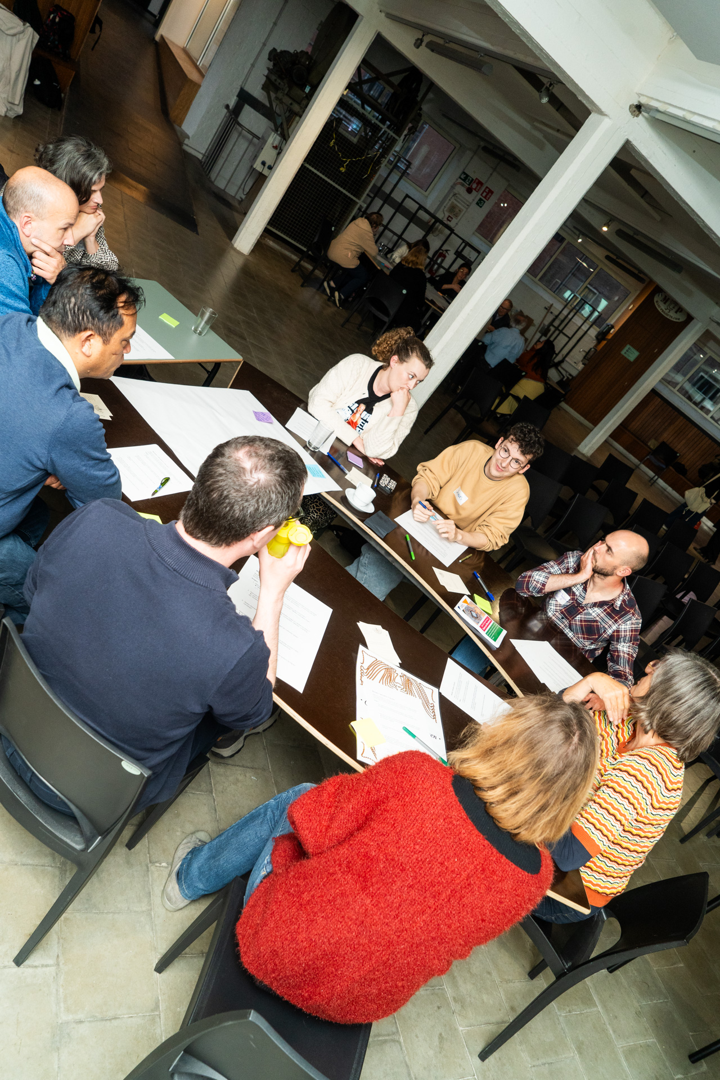

We werken ook verder aan hoe CultuurNetwerk Leuven deze momenten opzet. Hoe deze telkens op zichzelf staan, zodat iedereen altijd kan aansluiten, zonder voorkennis. Een thematische insteek werkt, maar mag niet overheersen. Zijn sectorbrede thema's elke keer aanwezig bijvoorbeeld? Is er elke keer een werktafel rond diversiteit en rond infrastructuur?

Slide 37
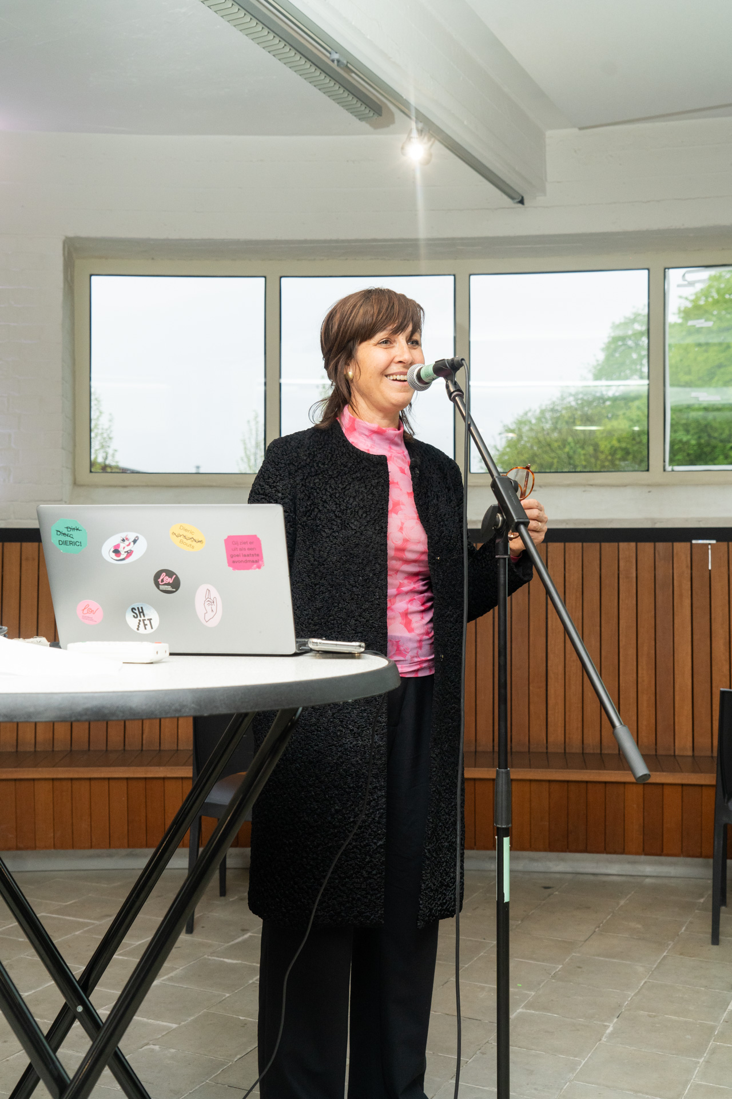
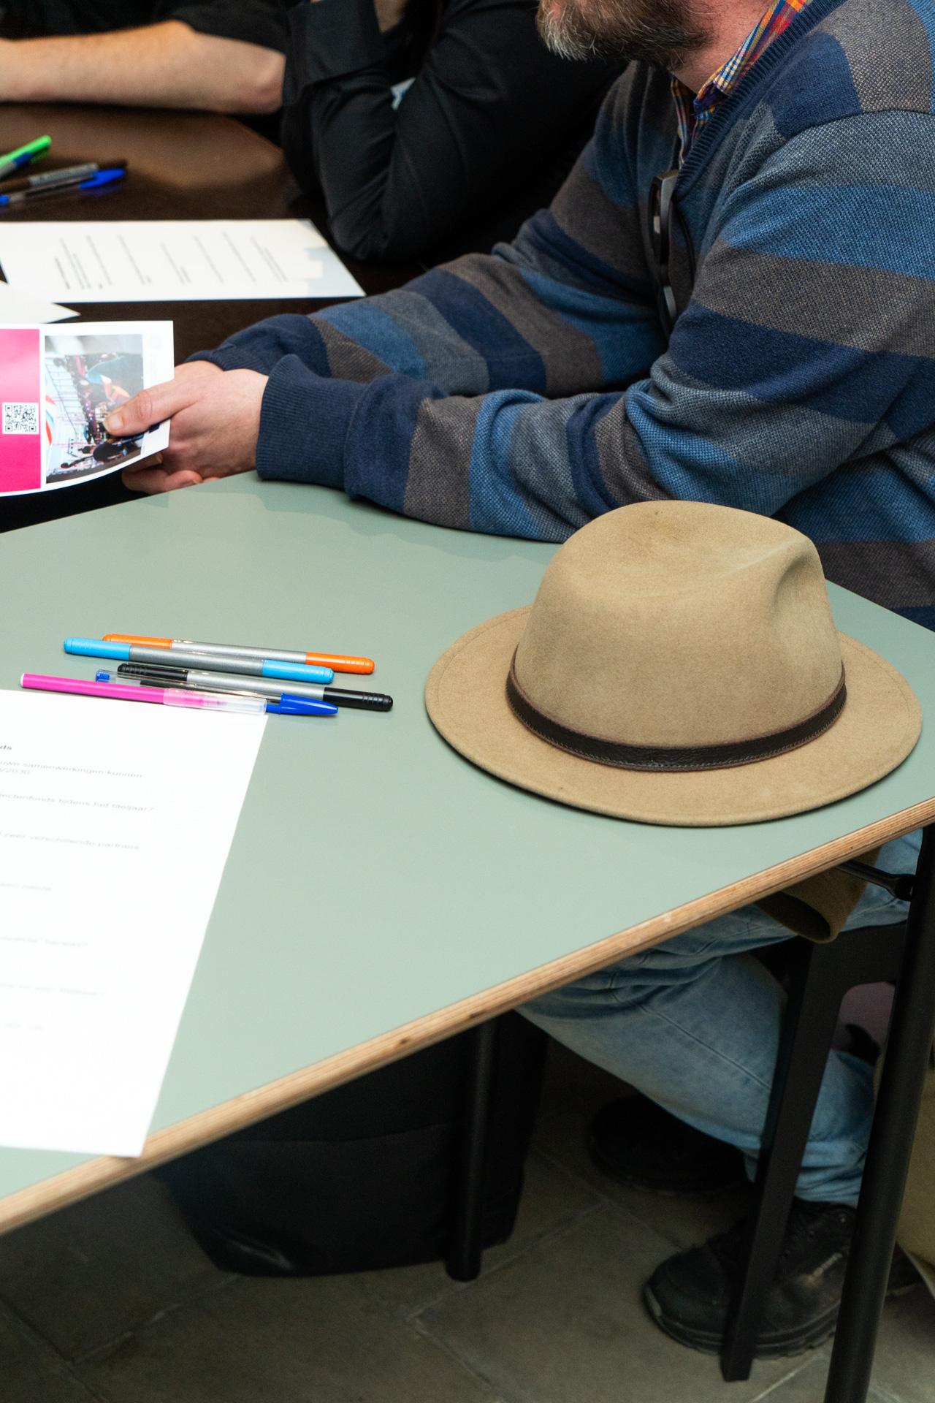
CultuurNetwerk Leuven is nog actief in de zomer en zal tijdens de maanden juni-juli-augustus de voorbereiding van het volgende culturele seizoen realiseren en het Open Creatives verhaal waarmaken.
Ga zeker naar het Open Creatives platform, zodat we samen, als sector, dit online ecosysteem beginnen uit te bouwen.

Slide 38
Bedankt voor jullie energie en input!
Samen bouwen we aan een nieuw netwerk voor de Leuvense cultuursector.
We blijven experimenteren en bijsturen – jullie feedback blijft essentieel. Tot bij een volgend netwerkmoment, waar opnieuw ruimte is voor ontmoeting, uitwisseling en samenwerking.
Vragen of ideeën tussendoor?
Laat zeker van je horen!
Tot snel!

